Slide 1
Le opere idrauliche e di bonifica a difesa del territorio comunale di Campi Bisenzio
Relatore: Ing. Iacopo Manetti
CAMPI BISENZIO – 11 MARZO 2014

Slide 2
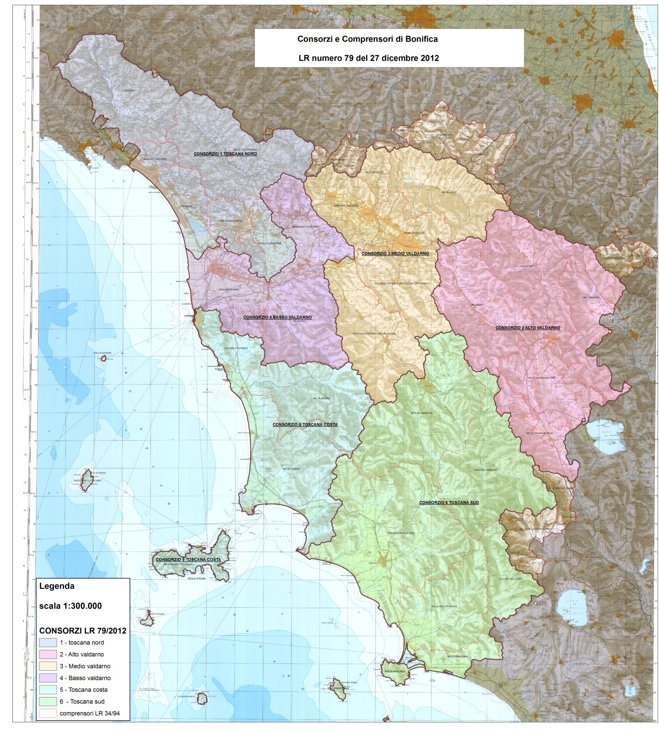
I Comprensori di Bonifica (art. 5 LR 79/2012)

Slide 3
Cosa è il CB3 Medio Valdarno
La Legge regionale 79/12 unisce :
CB Toscana Centrale
CB Ombrone Pistoiese
CB Area Fiorentina
UC Val di Bisenzio
UC Mugello
UC Valdisieve

Slide 4
66 comuni:
AGLIANA
BAGNO A RIPOLI
BARBERINO DI MUGELLO
BARBERINO VAL D'ELSA
BORGO SAN LORENZO
CALENZANO
CAMPI BISENZIO
CANTAGALLO
CAPRAIA E LIMITE
CARMIGNANO
CASOLE D'ELSA
CASTELFIORENTINO
CASTELLINA IN CHIANTI
CASTELNUOVO BERARDENGA
CAVRIGLIA
CERTALDO
COLLE VAL D'ELSA
DICOMANO
EMPOLI
FIESOLE
FIGLINE VALDARNO
FIRENZE
FIRENZUOLA
GAMBASSI TERME
GREVE IN CHIANTI
IMPRUNETA
INCISA VALDARNO
LAMPORECCHIO
LASTRA A SIGNA
LONDA
MARLIANA
MONTAIONE
MONTALE
MONTELUPO FIORENTINO
MONTEMURLO
MONTERIGGIONI
MONTESPERTOLI
PELAGO
PISTOIA
POGGIBONSI
POGGIO A CAIANO
PONTASSIEVE
PRATO
QUARRATA
RADDA IN CHIANTI
RADICOLI
RIGNANO SULL'ARNO
RUFINA
SAN CASCIANO IN VAL DI PESA
SAN GIMIGNANO
SAN GODENZO
SAN MINIATO
SAN PIERO A SIEVE
SCANDICCI
SCARPERIA
SESTO FIORENTINO
SIGNA
SOVICILLE
TAVARNELLE VAL DI PESA
VAGLIA
VAIANO
VERNIO
VICCHIO
VOLTERRA

Slide 5
6 Province interessate
Firenze
Prato
Pistoia
Siena
Pisa
Arezzo

Slide 6
I numeri del nuove Ente:
Superficie : 351’000 ettari
Reticolo idraulico Km 5613
Entrate per contribuenza € 18’030’000
Dipendenti in servizio : 132
Consorziati 420’959

Slide 7
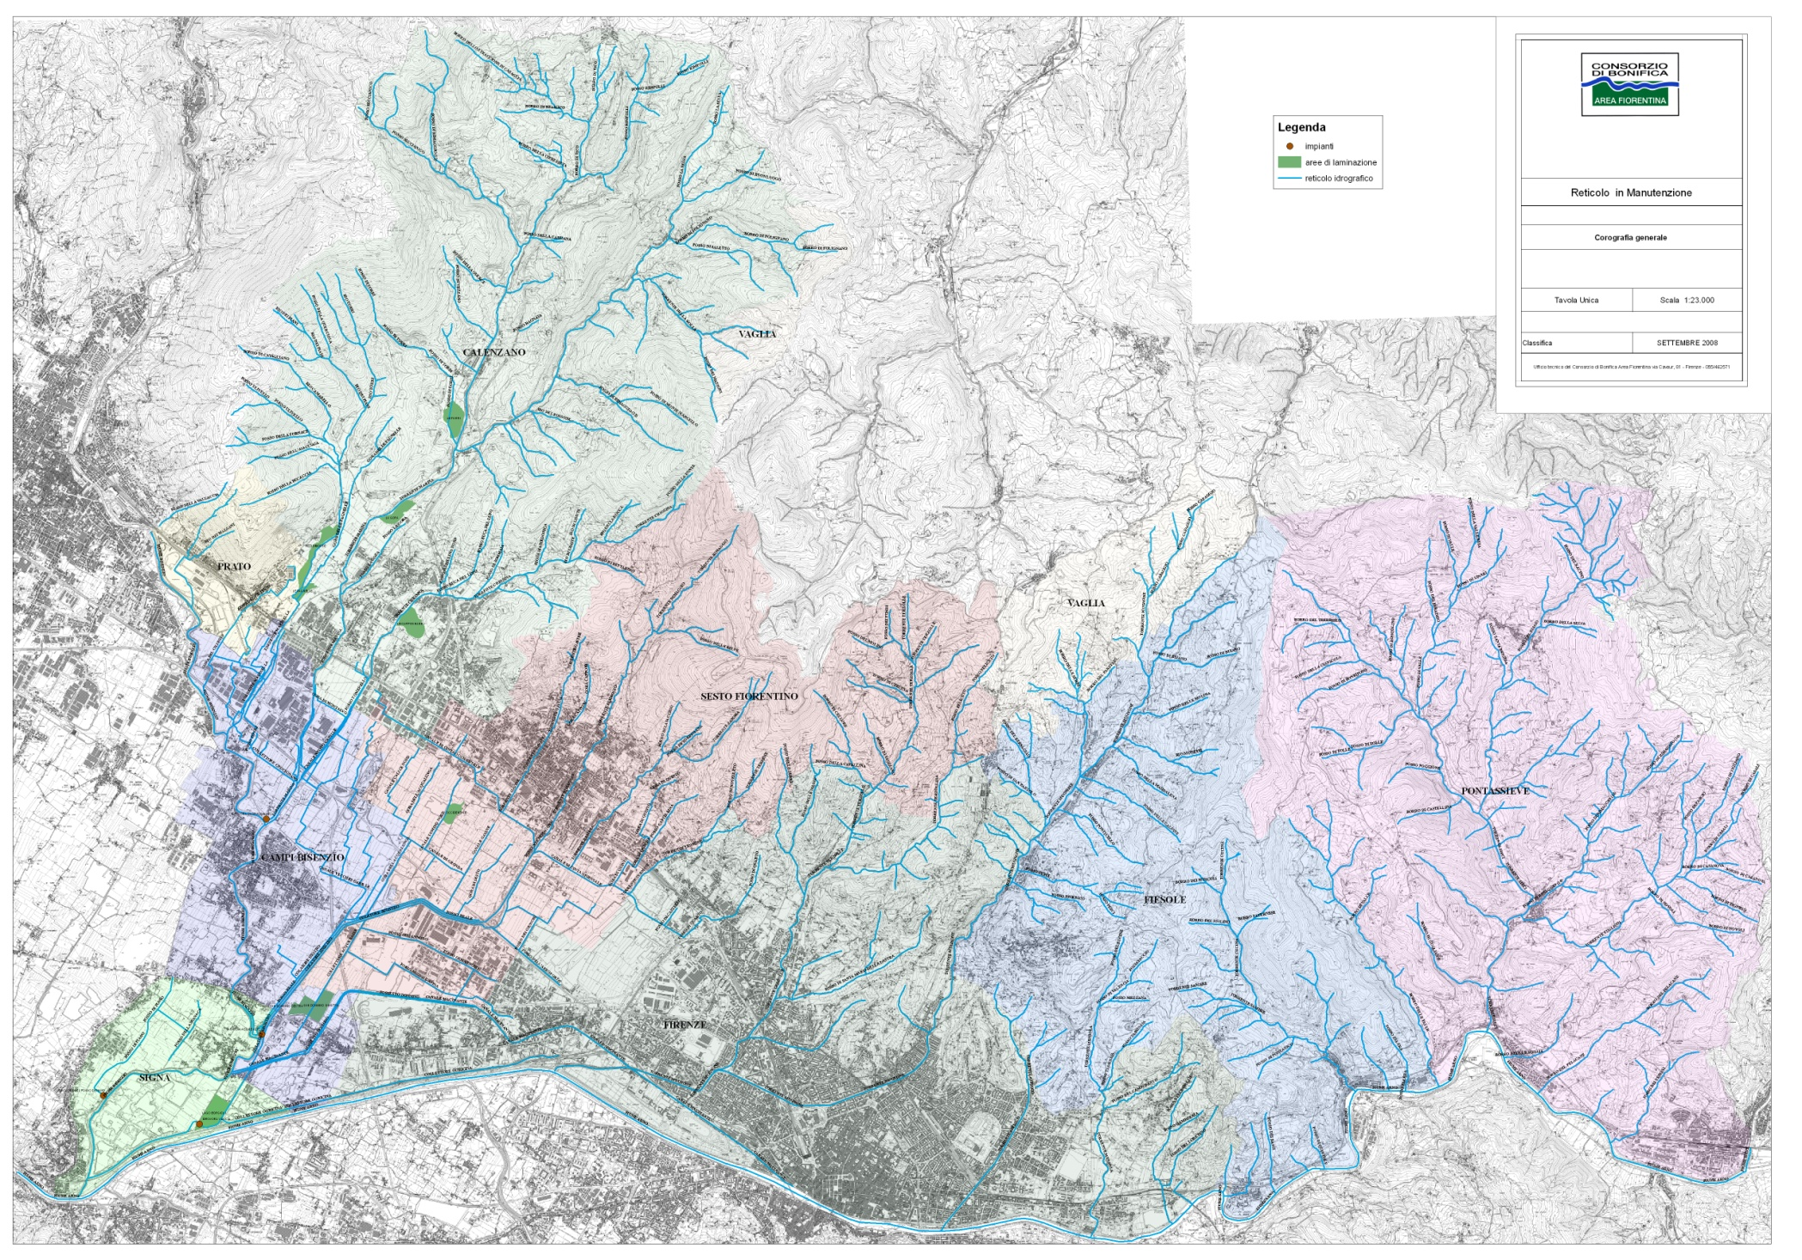
COROGRAFIA EX COMPRENSORIO CON CONFINI COMUNALI
CAMPI BISENZIO

Slide 8
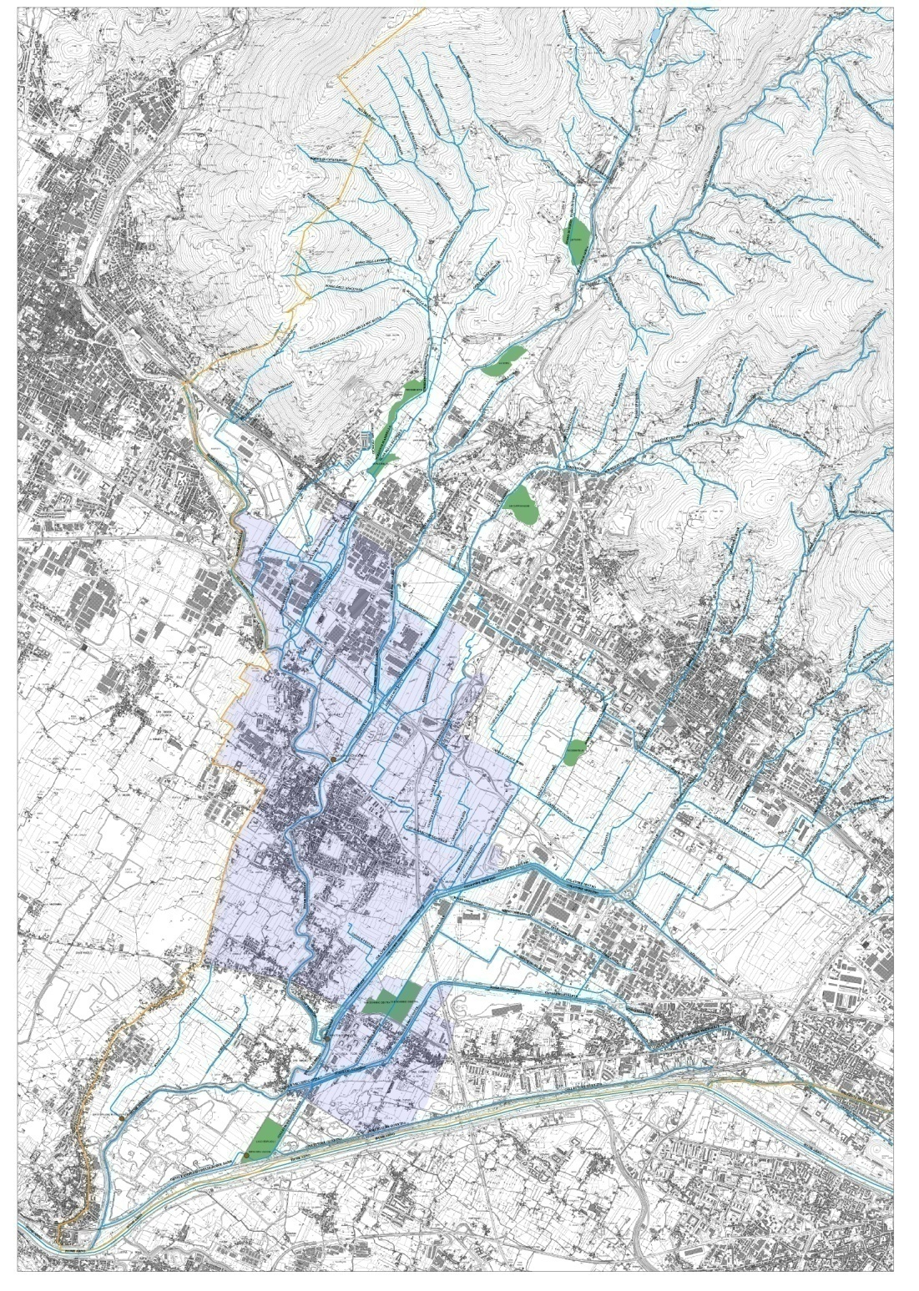
Nuove opere di difesa interessanti il territorio comunale di Campi Bisenzio
Realizzate dal 91’ ad oggi
Impianti idrovori e paratoie
Casse di espansione

Slide 10
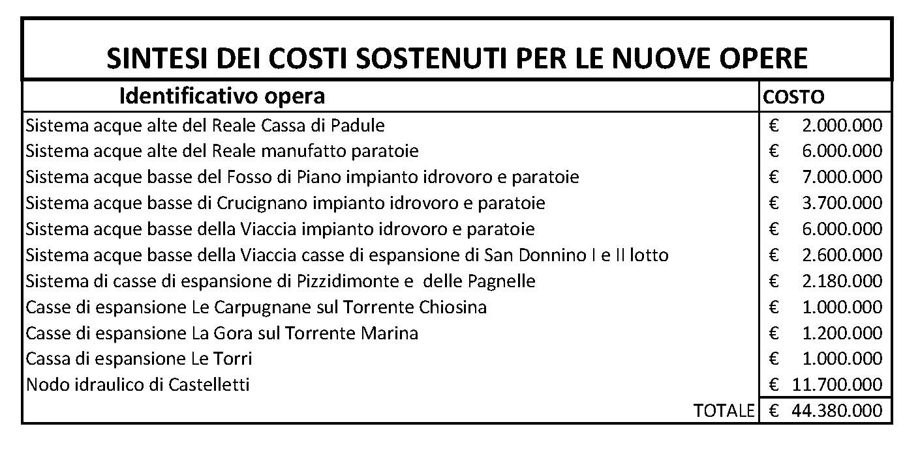
Nuove opere di difesa interessanti il territorio comunale di Campi Bisenzio – Tabella spese dal 1998 al 2008 inclusi

Slide 11
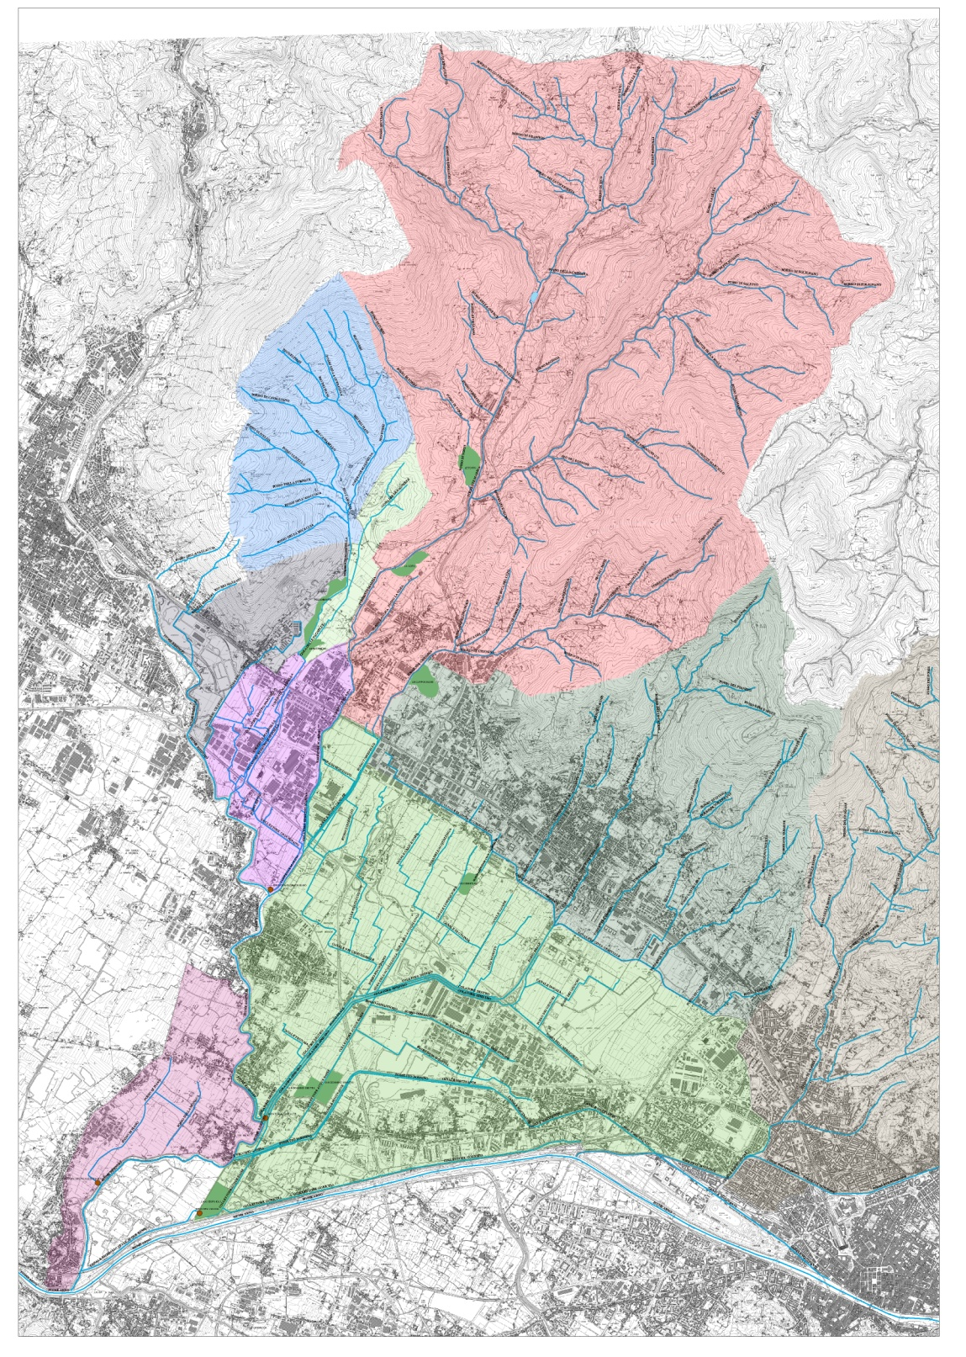
Sistemi idraulici interessanti il territorio comunale di Campi Bisenzio :
Sistemi di bonifica idraulica:
1-Acque alte Fosso Reale
2- Acque basse viaccia
3- Acque basse Fosso di Piano
4- Acque basse di Crucignano
Opere idrauliche:
5- Bacino T. Marina
6- Bacino T. Marinella di Travalle
7- Bacini minori zona di Pizzidimonte (Gore del Mulino e Ciliegio)
Opere di Bonifica idraulica comprensorio n° 15:
8- Sistema del Vingone di Castelletti
CAMPI BISENZIO

Slide 12
Nuove opere di difesa interessanti il territorio comunale di Campi Bisenzio
Sistema acque alte del Reale
Cassa di Padule sul Canale di Cinta occidentale

Slide 13
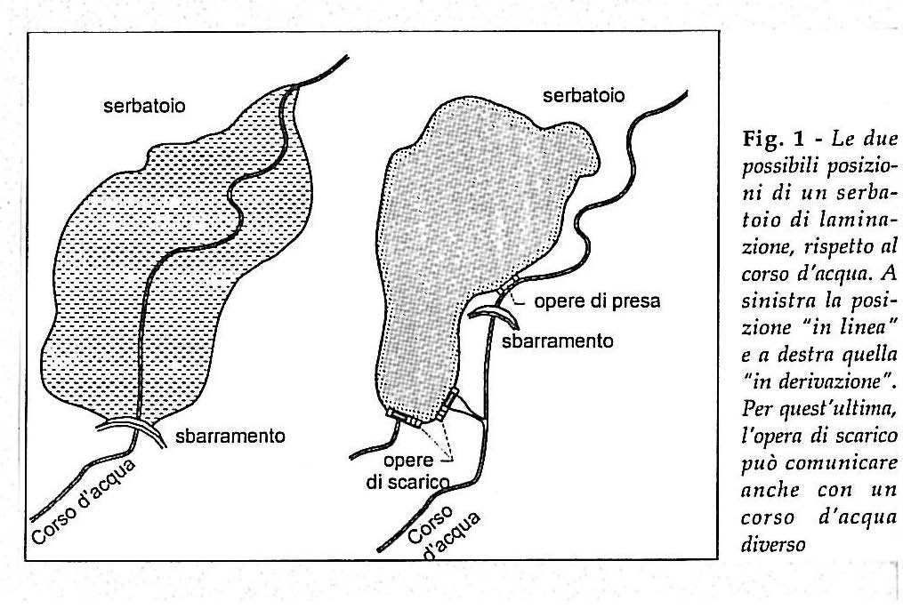
Nuove opere di difesa interessanti il territorio comunale di Campi Bisenzio. Casse di espansione ed aree di laminazione – finalità.

Slide 14
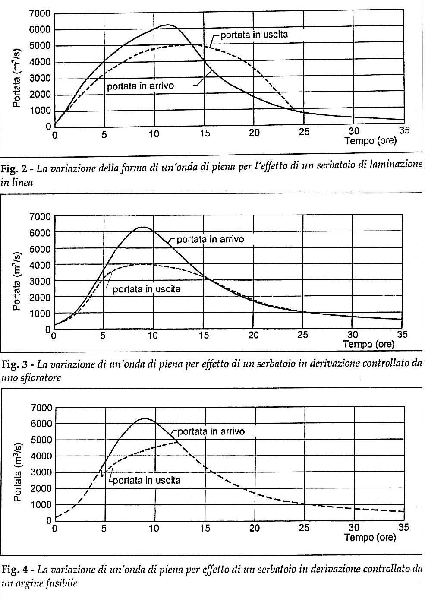
Nuove opere di difesa interessanti il territorio comunale di Campi Bisenzio. Casse di espansione ed aree di laminazione – finalità.

Slide 15
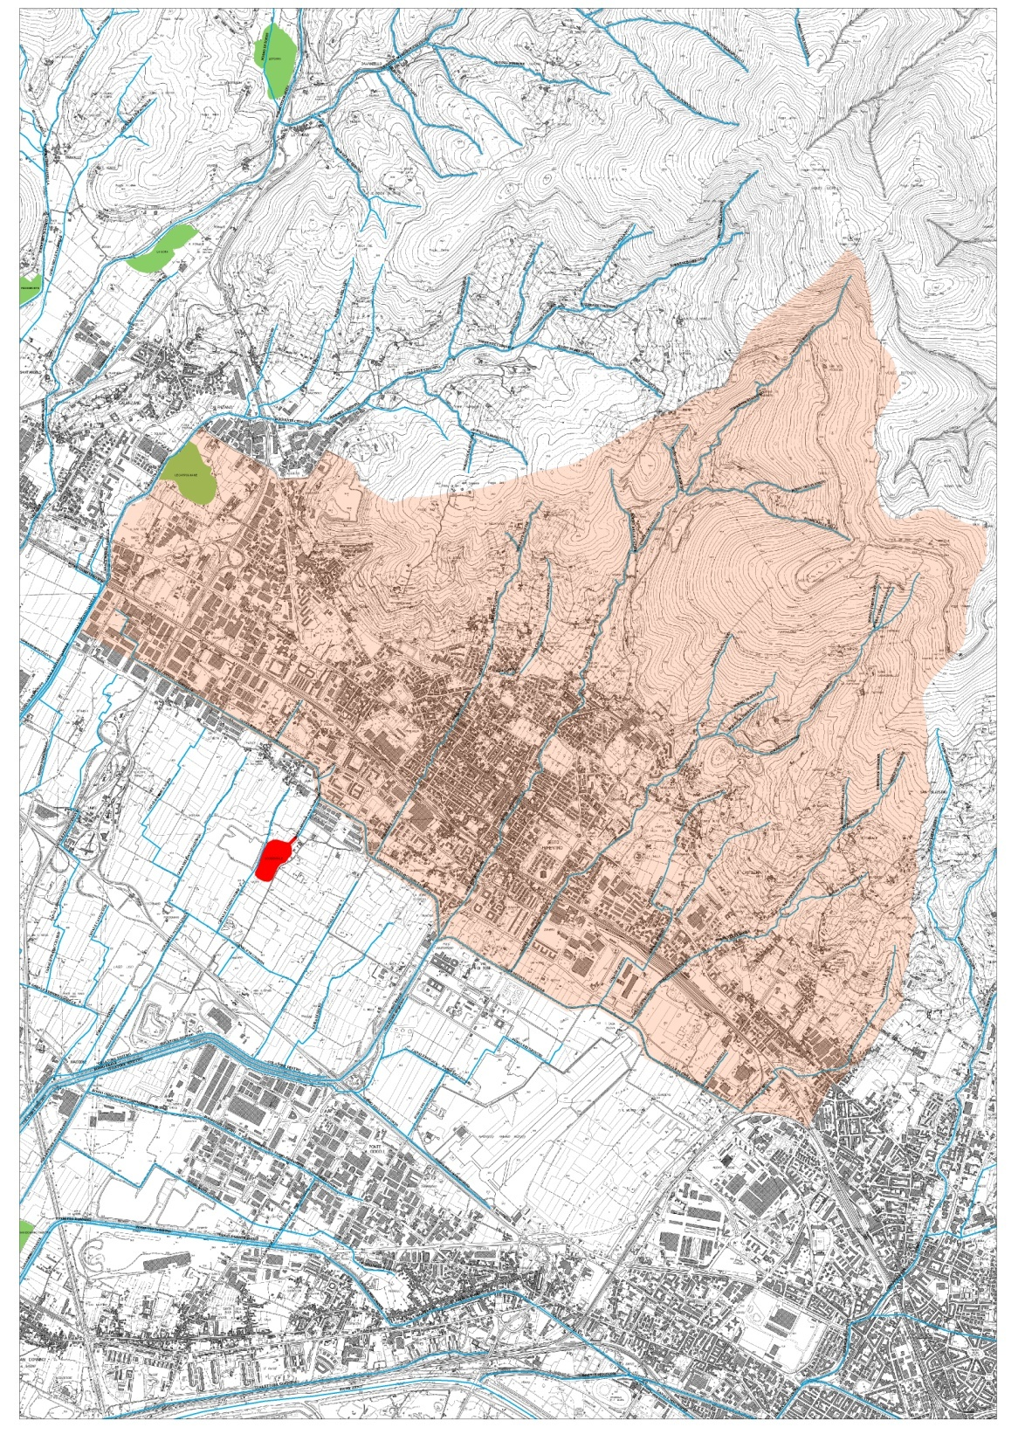
Nuove opere di difesa interessanti il territorio comunale di Campi Bisenzio.
Sistema acque alte del Reale
Cassa di Padule:
Volume 83’000 mc invaso statico
Costo : € 2’000’000;
Finanziamento: Comune di Sesto Fiorentino

Slide 16
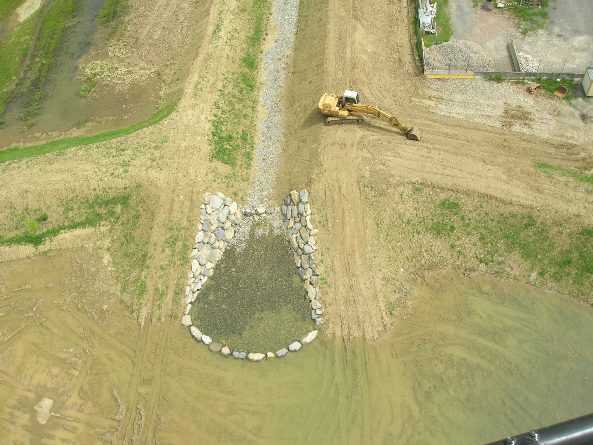
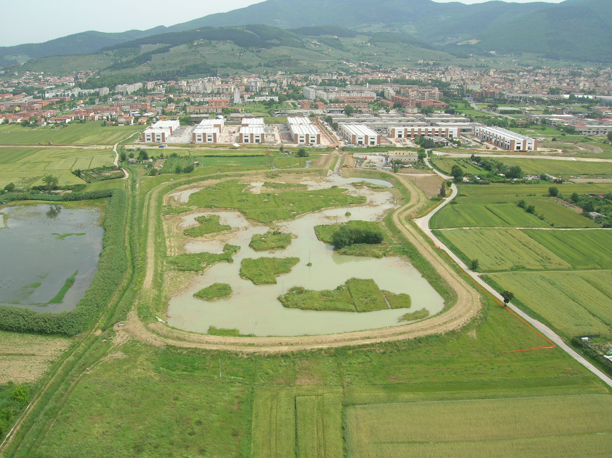
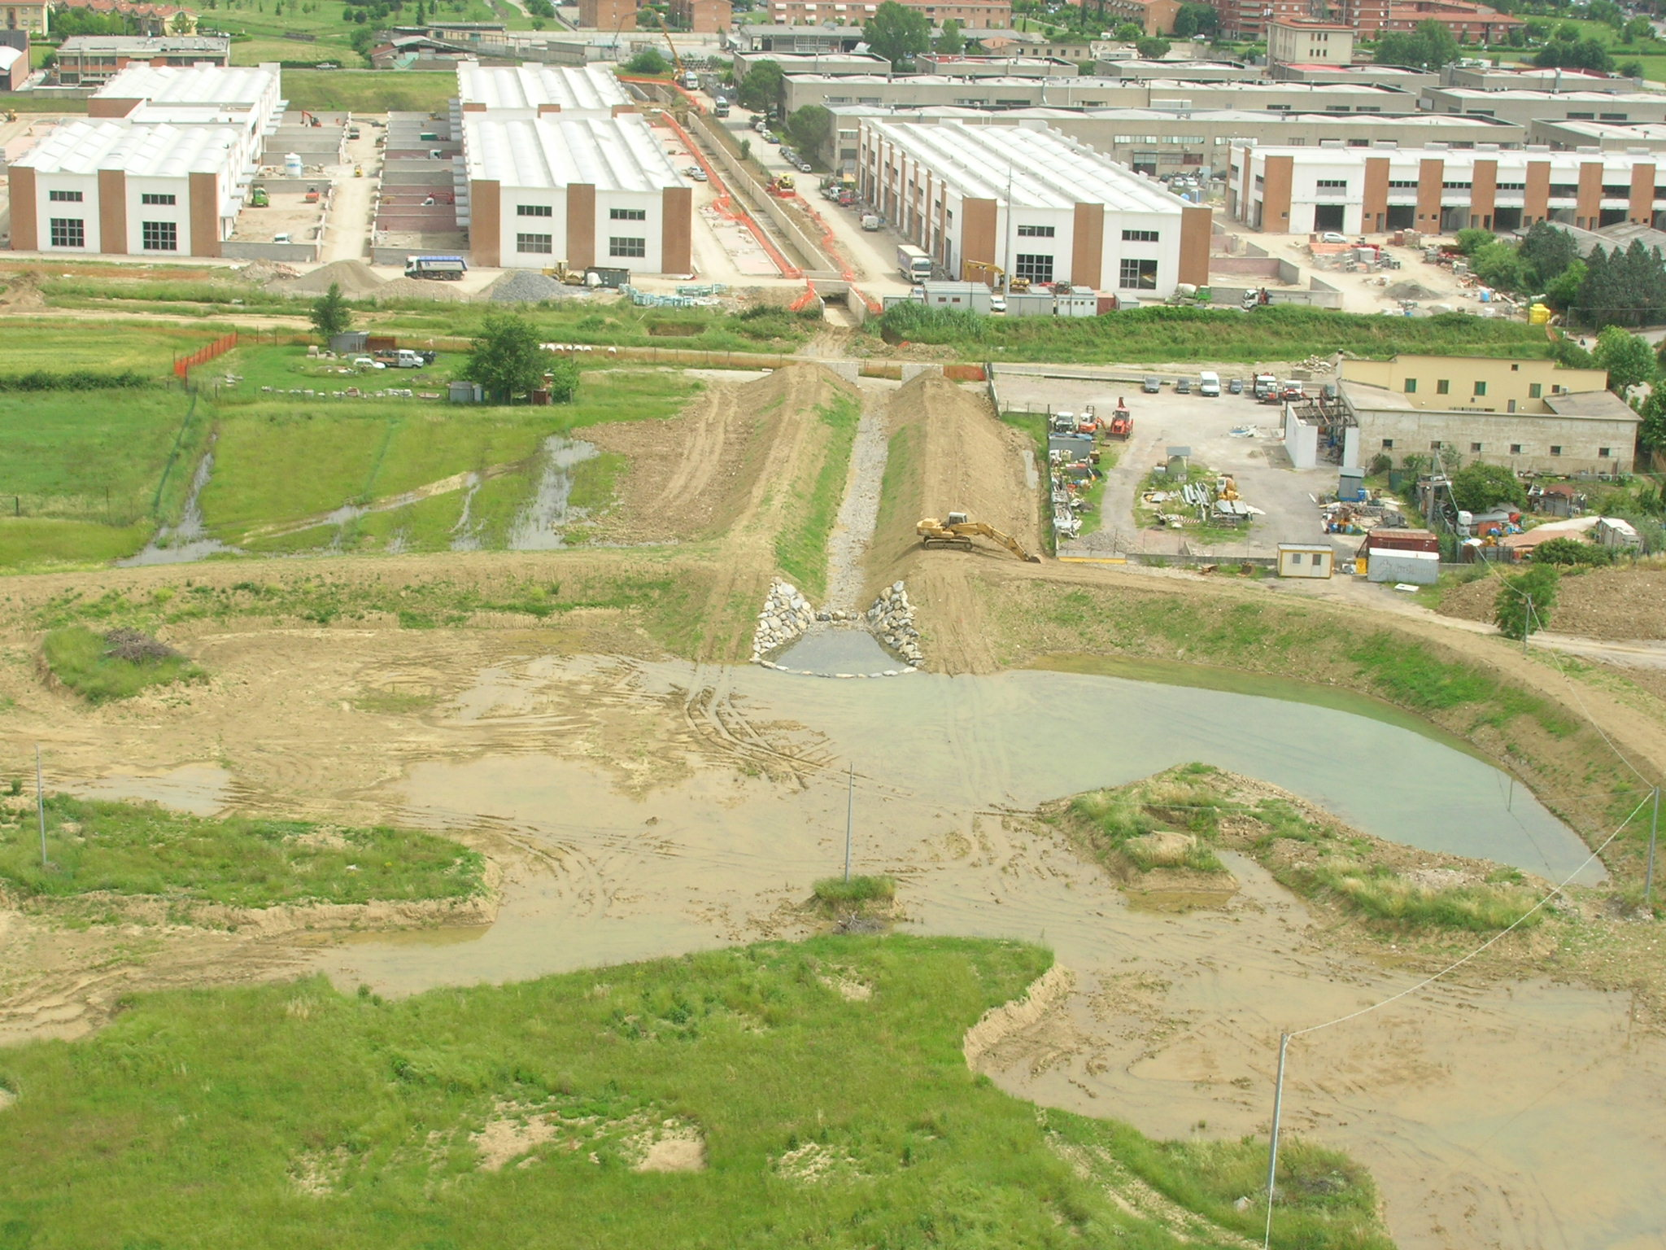

Slide 17
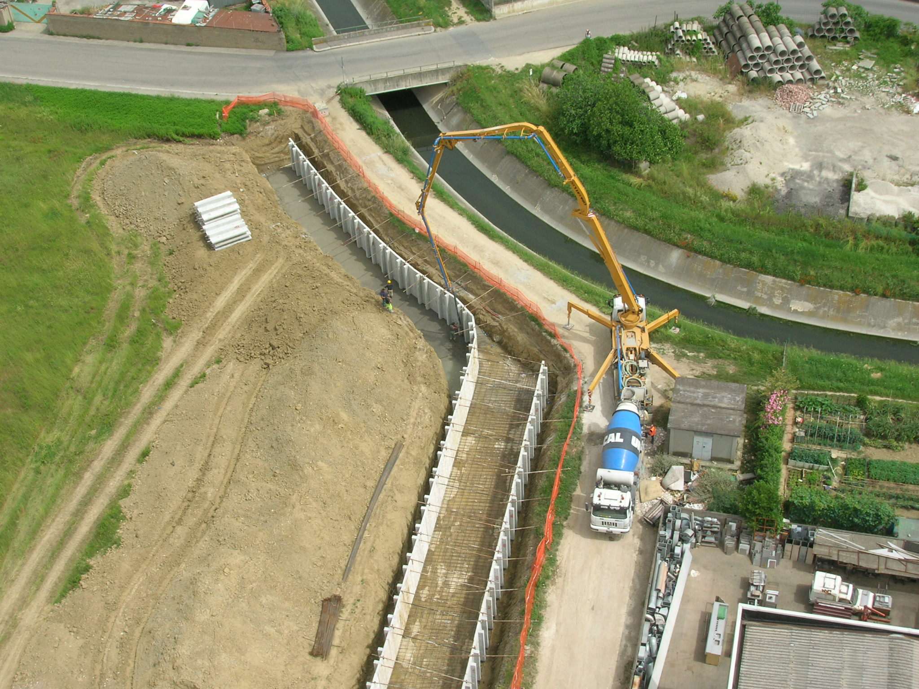

Slide 18
Nuove opere di difesa interessanti il territorio comunale di Campi Bisenzio
Sistema T. Marinella di Travalle
Sistema di casse di espansione di Pizzidimonte e delle Pagnelle.
Costo casse di Pizzidimonte: € 2’000’000
Finanziamento: Regione Toscana
Costo cassa le Pagnelle: € 180’000
Finanziamento: Regione Toscana e Comune di Calenzano
Casse di espansione di Pizzidimonte

Slide 19
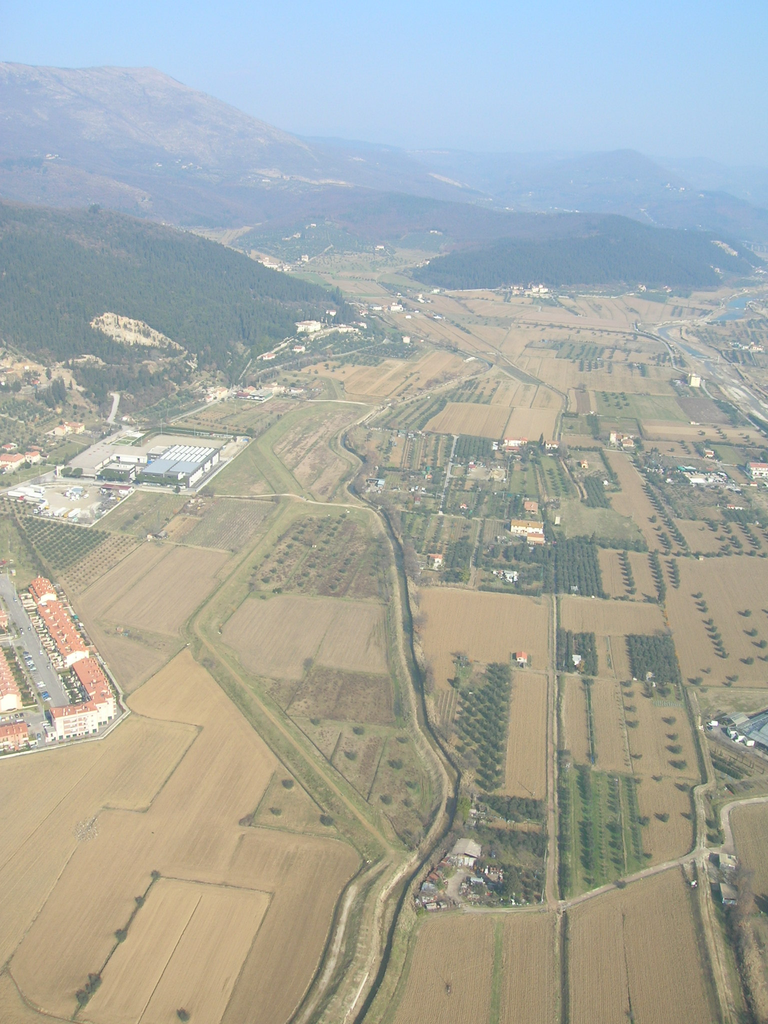
Sistema di casse di espansione di Pizzidimonte e delle Pagnelle.
Vista da valle con primo piano del terzo settore sud
I° settore
II° settore
III° settore

Slide 20
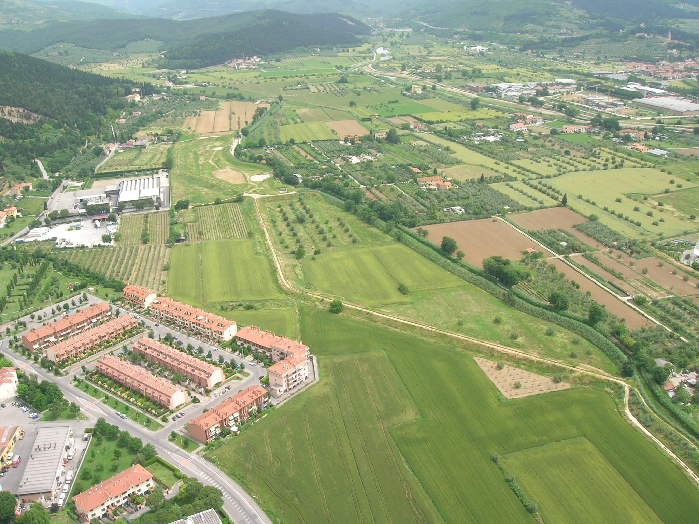
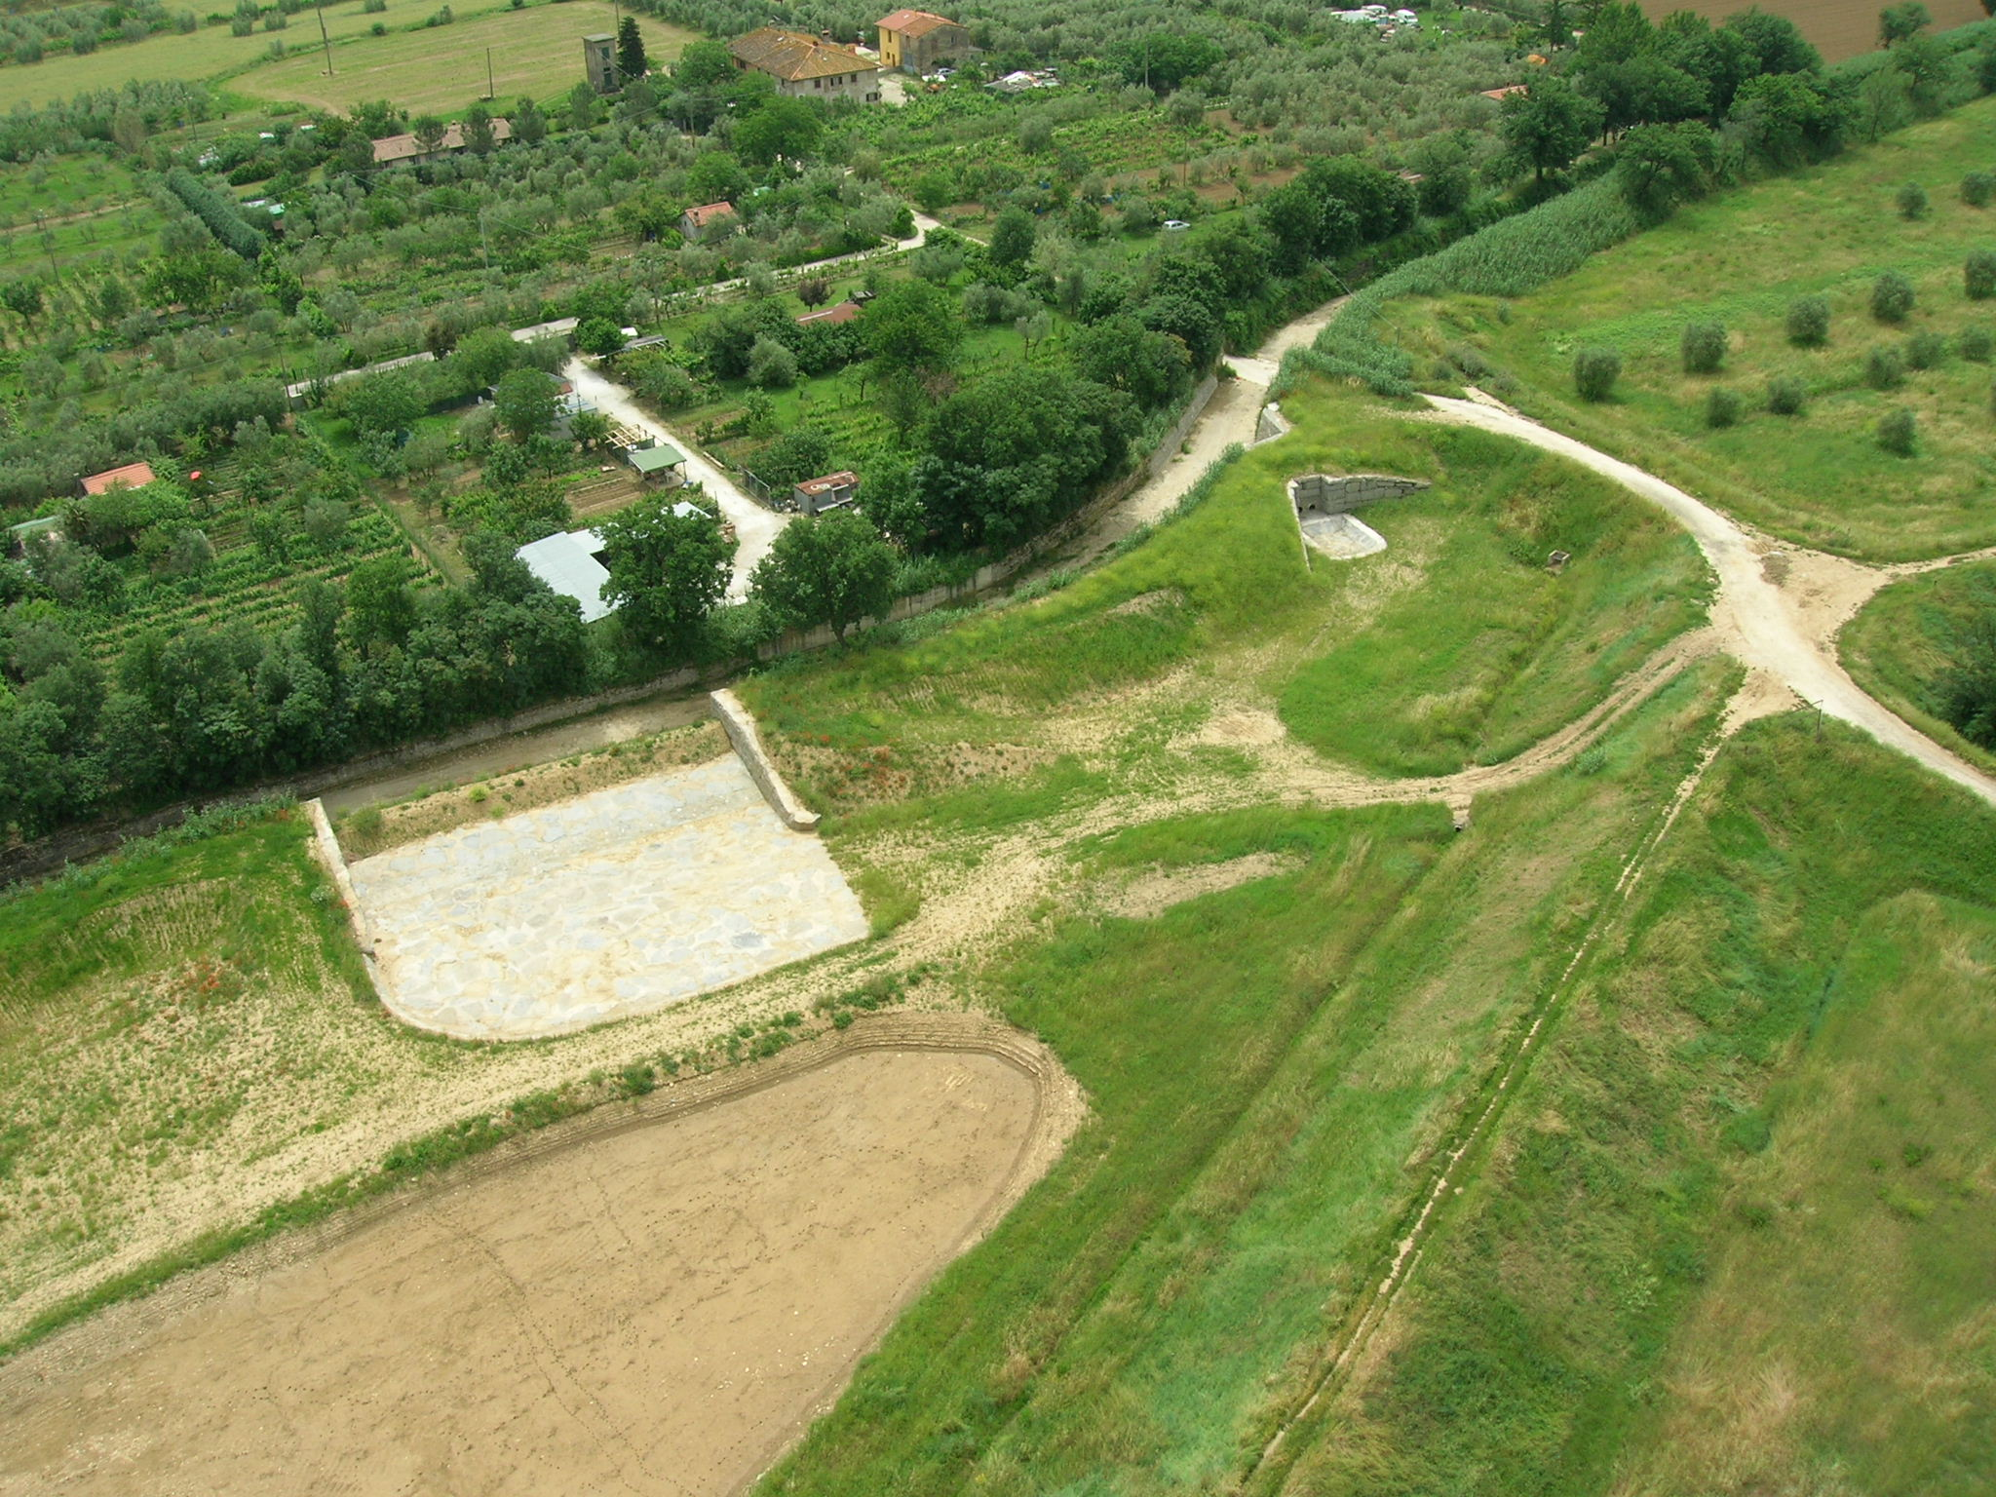
Sistema di casse di espansione di Pizzidimnte e delle Pagnelle.
Particolare sfioro del secondo settore

Slide 21
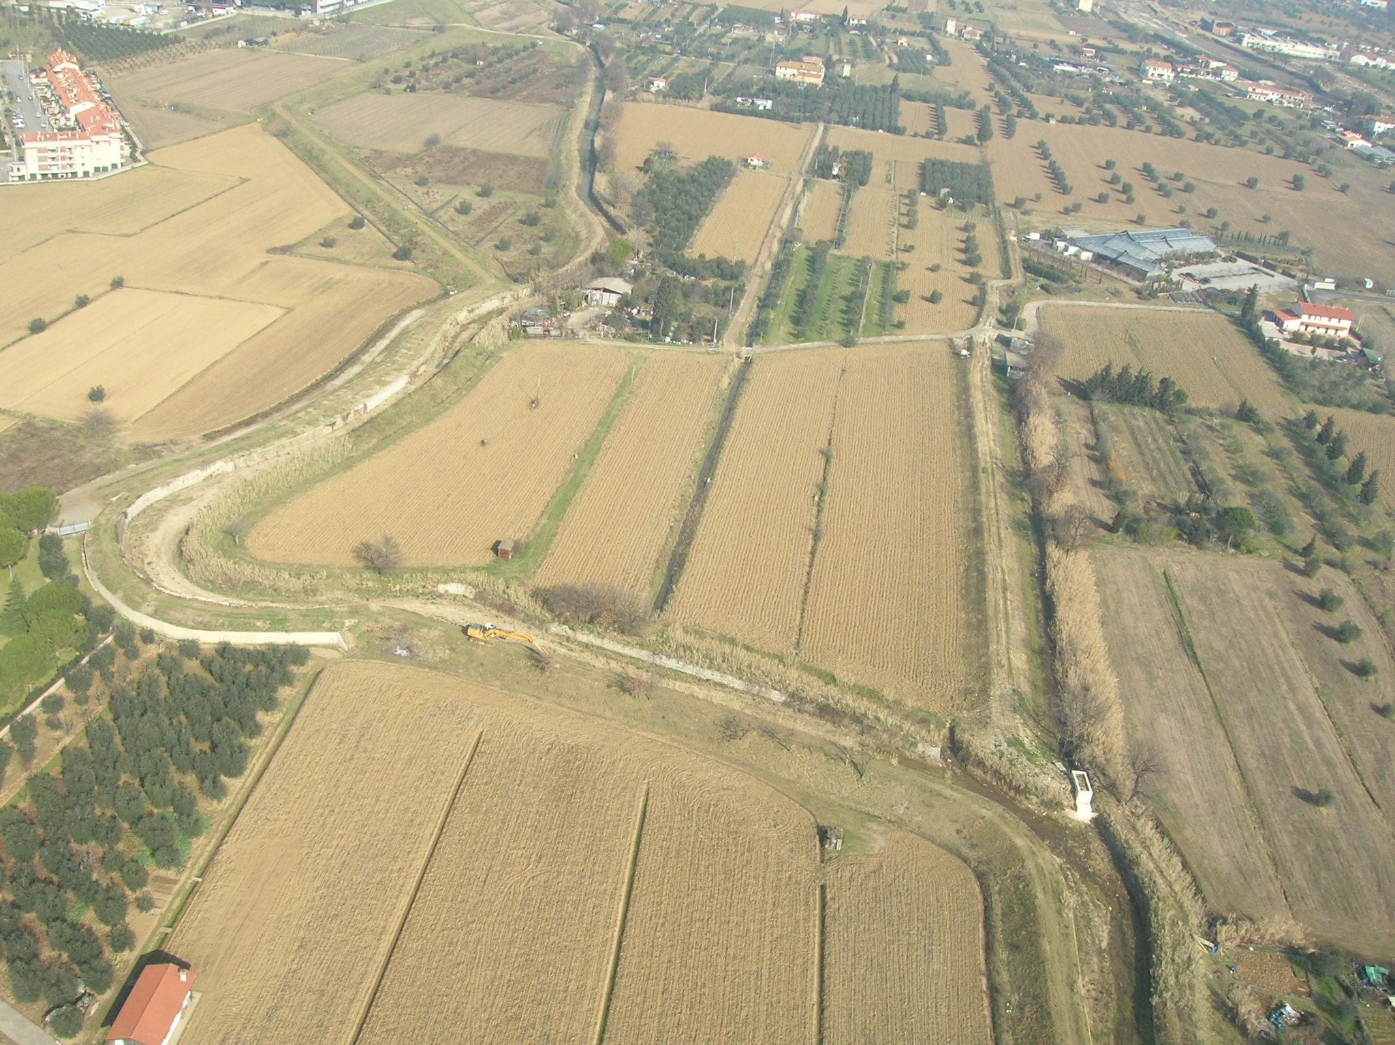
Area allagabile
Cassa di espansione delle Pagnelle in sinistra del torrente Marinella di Travalle

Slide 22
Nuove opere di difesa interessanti il territorio comunale di Campi Bisenzio
Sistema T. Marina
Casse di espansione Le Carpugnane sul torrente Chiosina
Superficie circa 10 ettari
Costo: € 1’000’000
Finanziamento: Comune di Calenzano
Casse di espansione Le Carpugnane

Slide 23
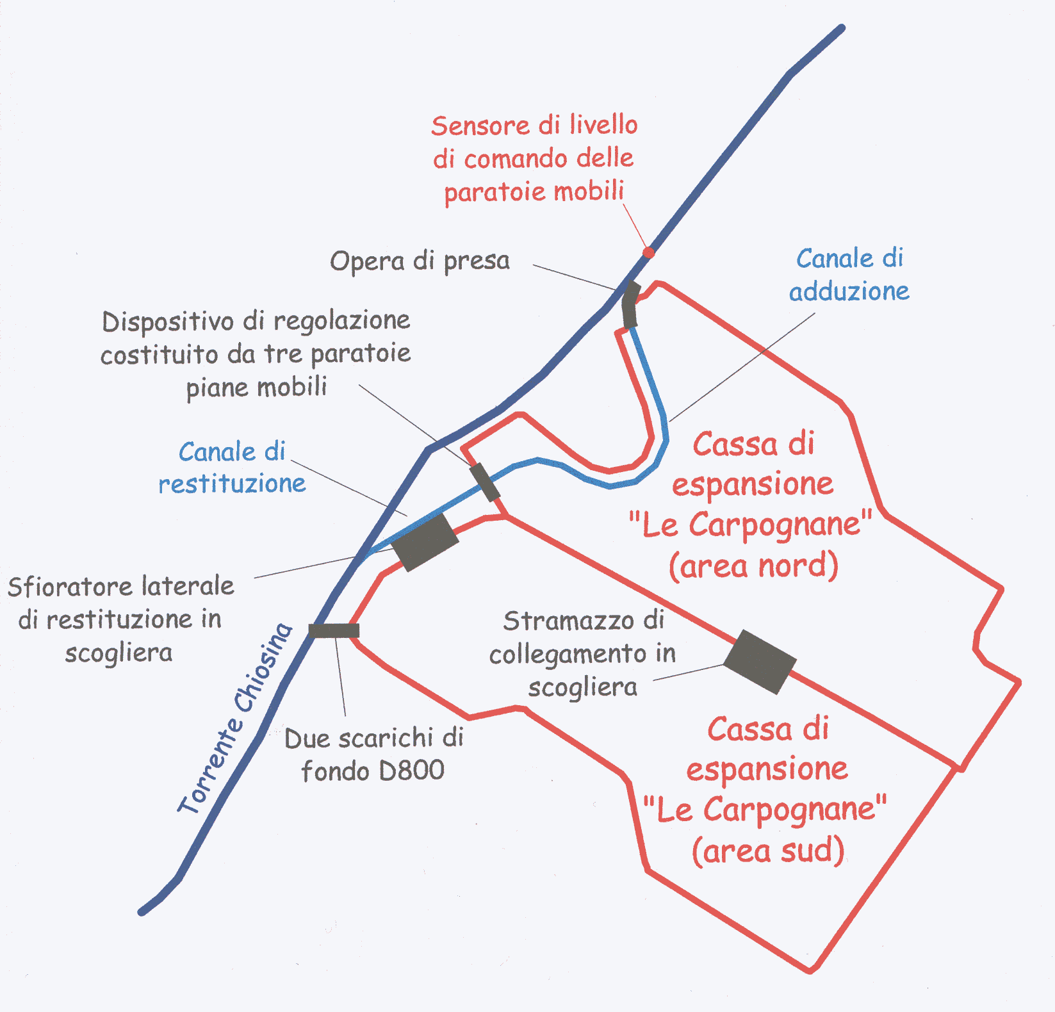
Cassa di espansione “Le Carpognane”
Cassa in derivazione composta da due settori in cascata

Slide 24
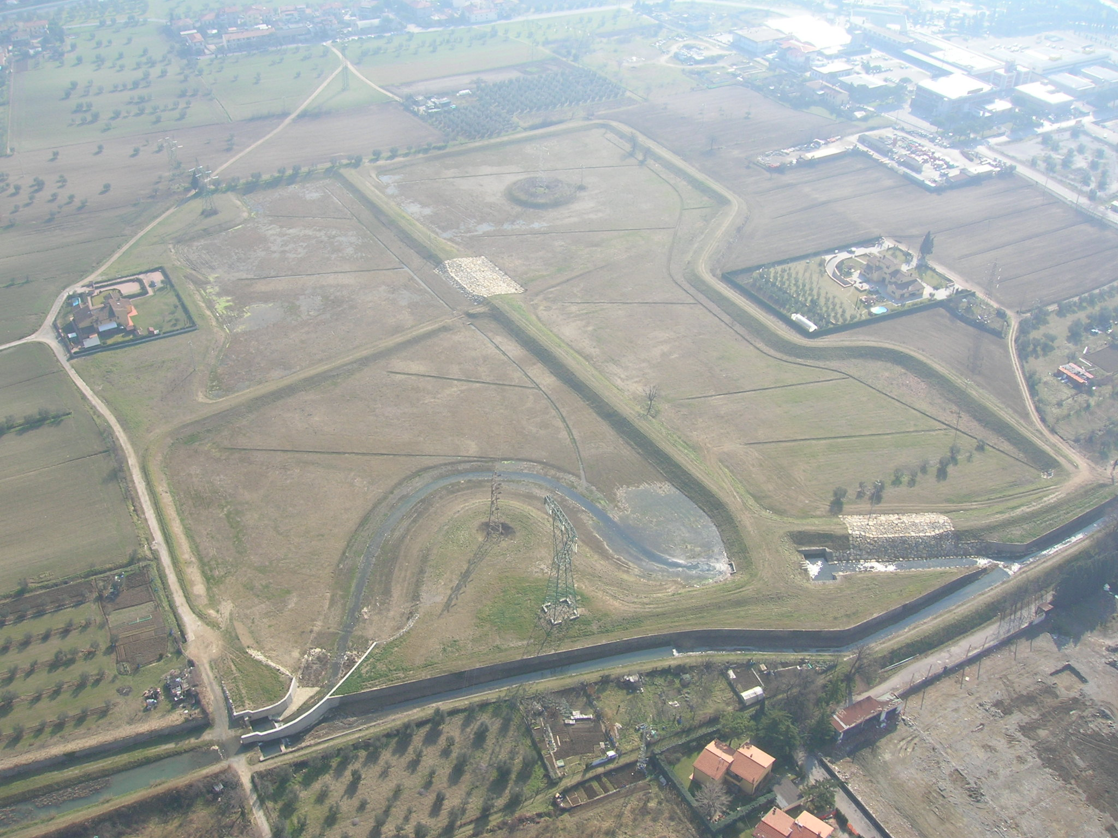
Cassa di espansione Le Carpugnane sul torrente Chiosina

Slide 25
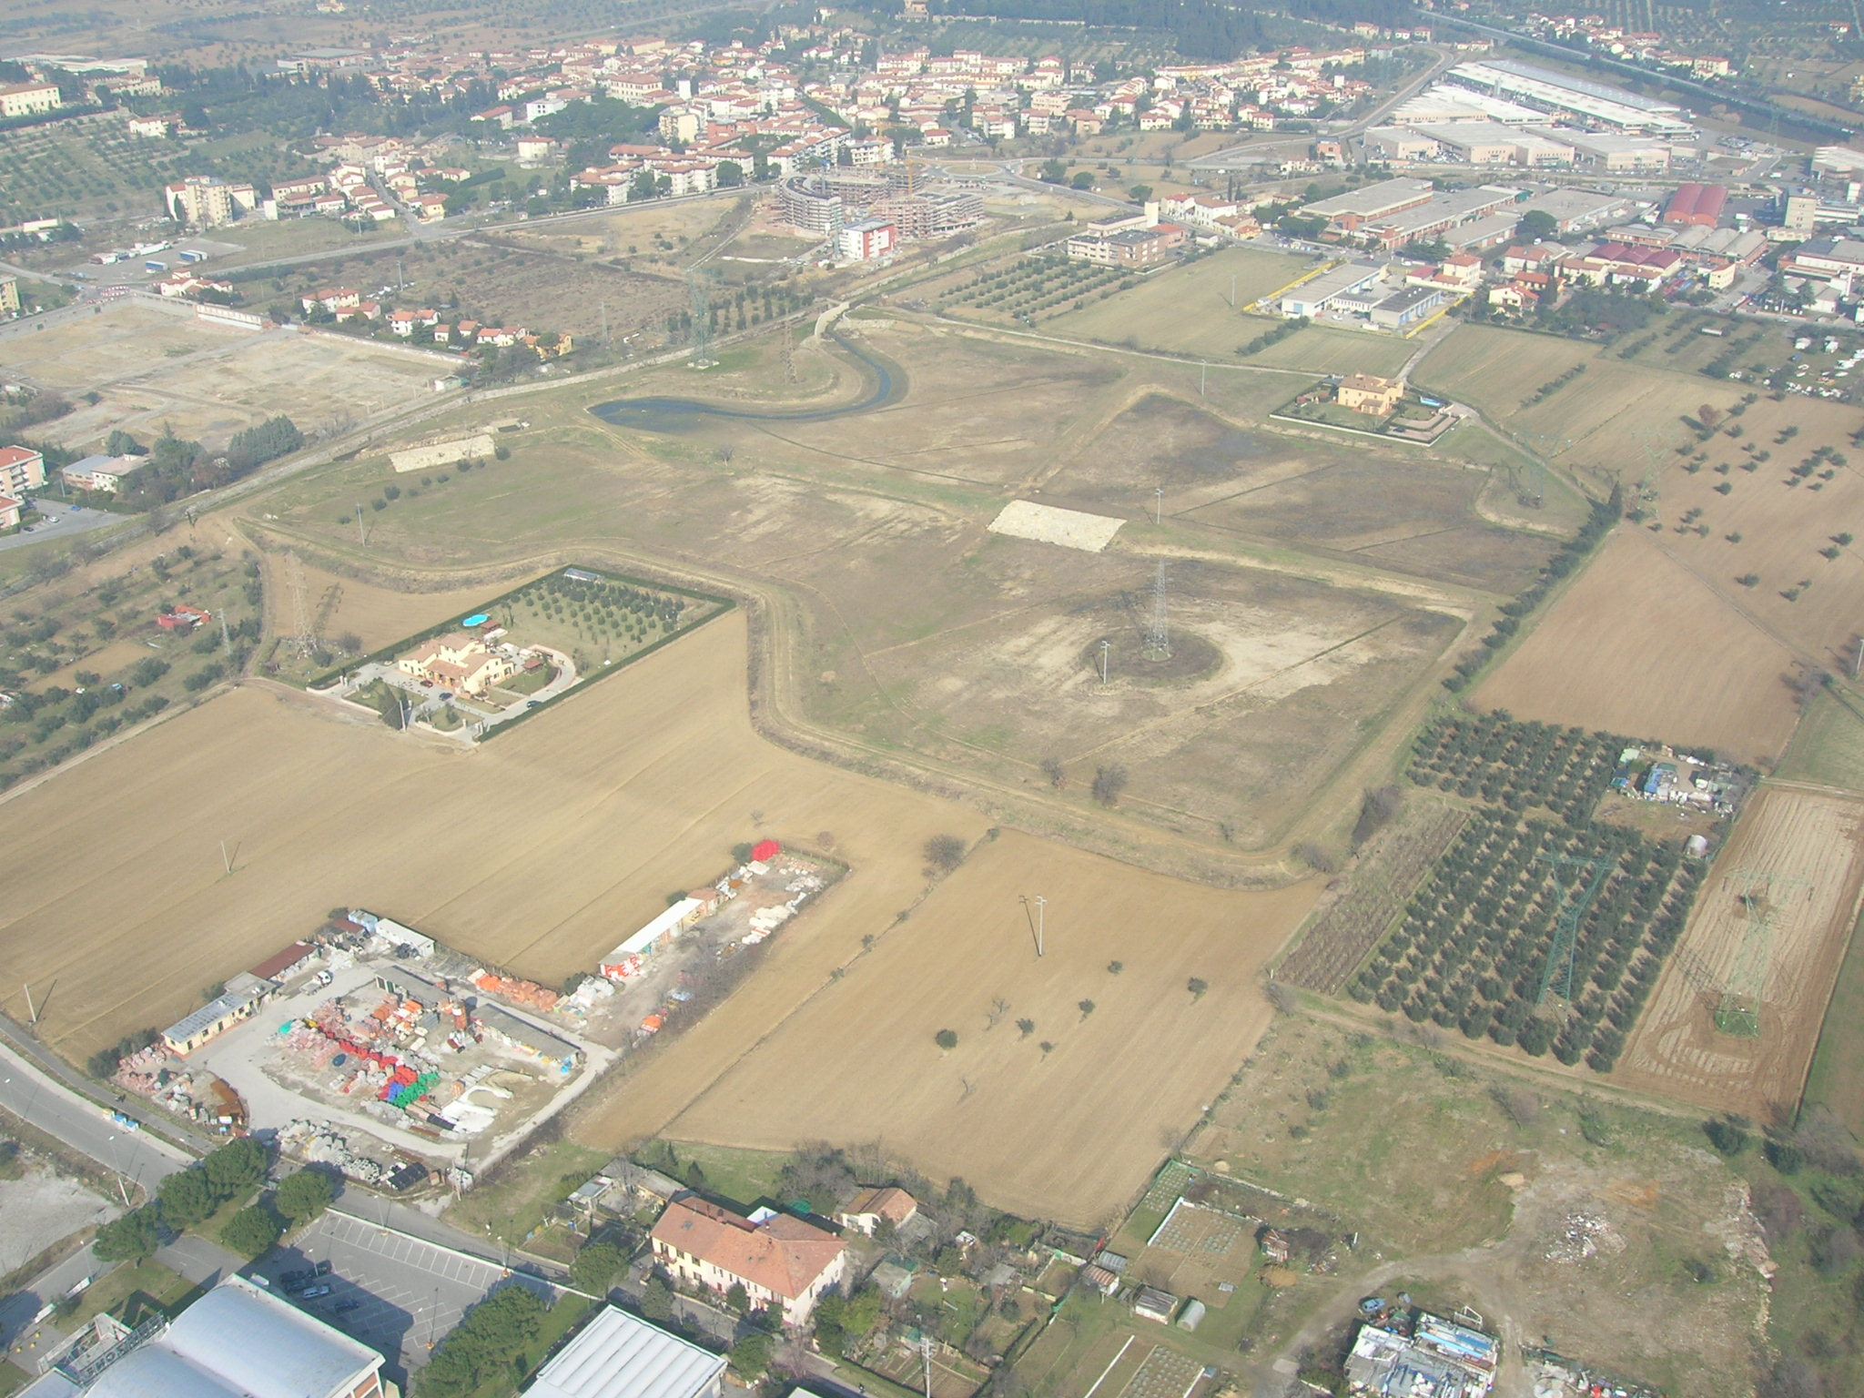
Cassa di espansione Le Carpugnane sul torrente Chiosina

Slide 26
Nuove opere di difesa interessanti il territorio comunale di Campi Bisenzio
Sistema T. Marina
Casse di espansione La Gora sul torrente Marina
Superficie: 9,2 ettari
Costo: € 1’200’000
Finanziamento: regione Toscana e Comune di Calenzano
Casse di espansione La Gora

Slide 27
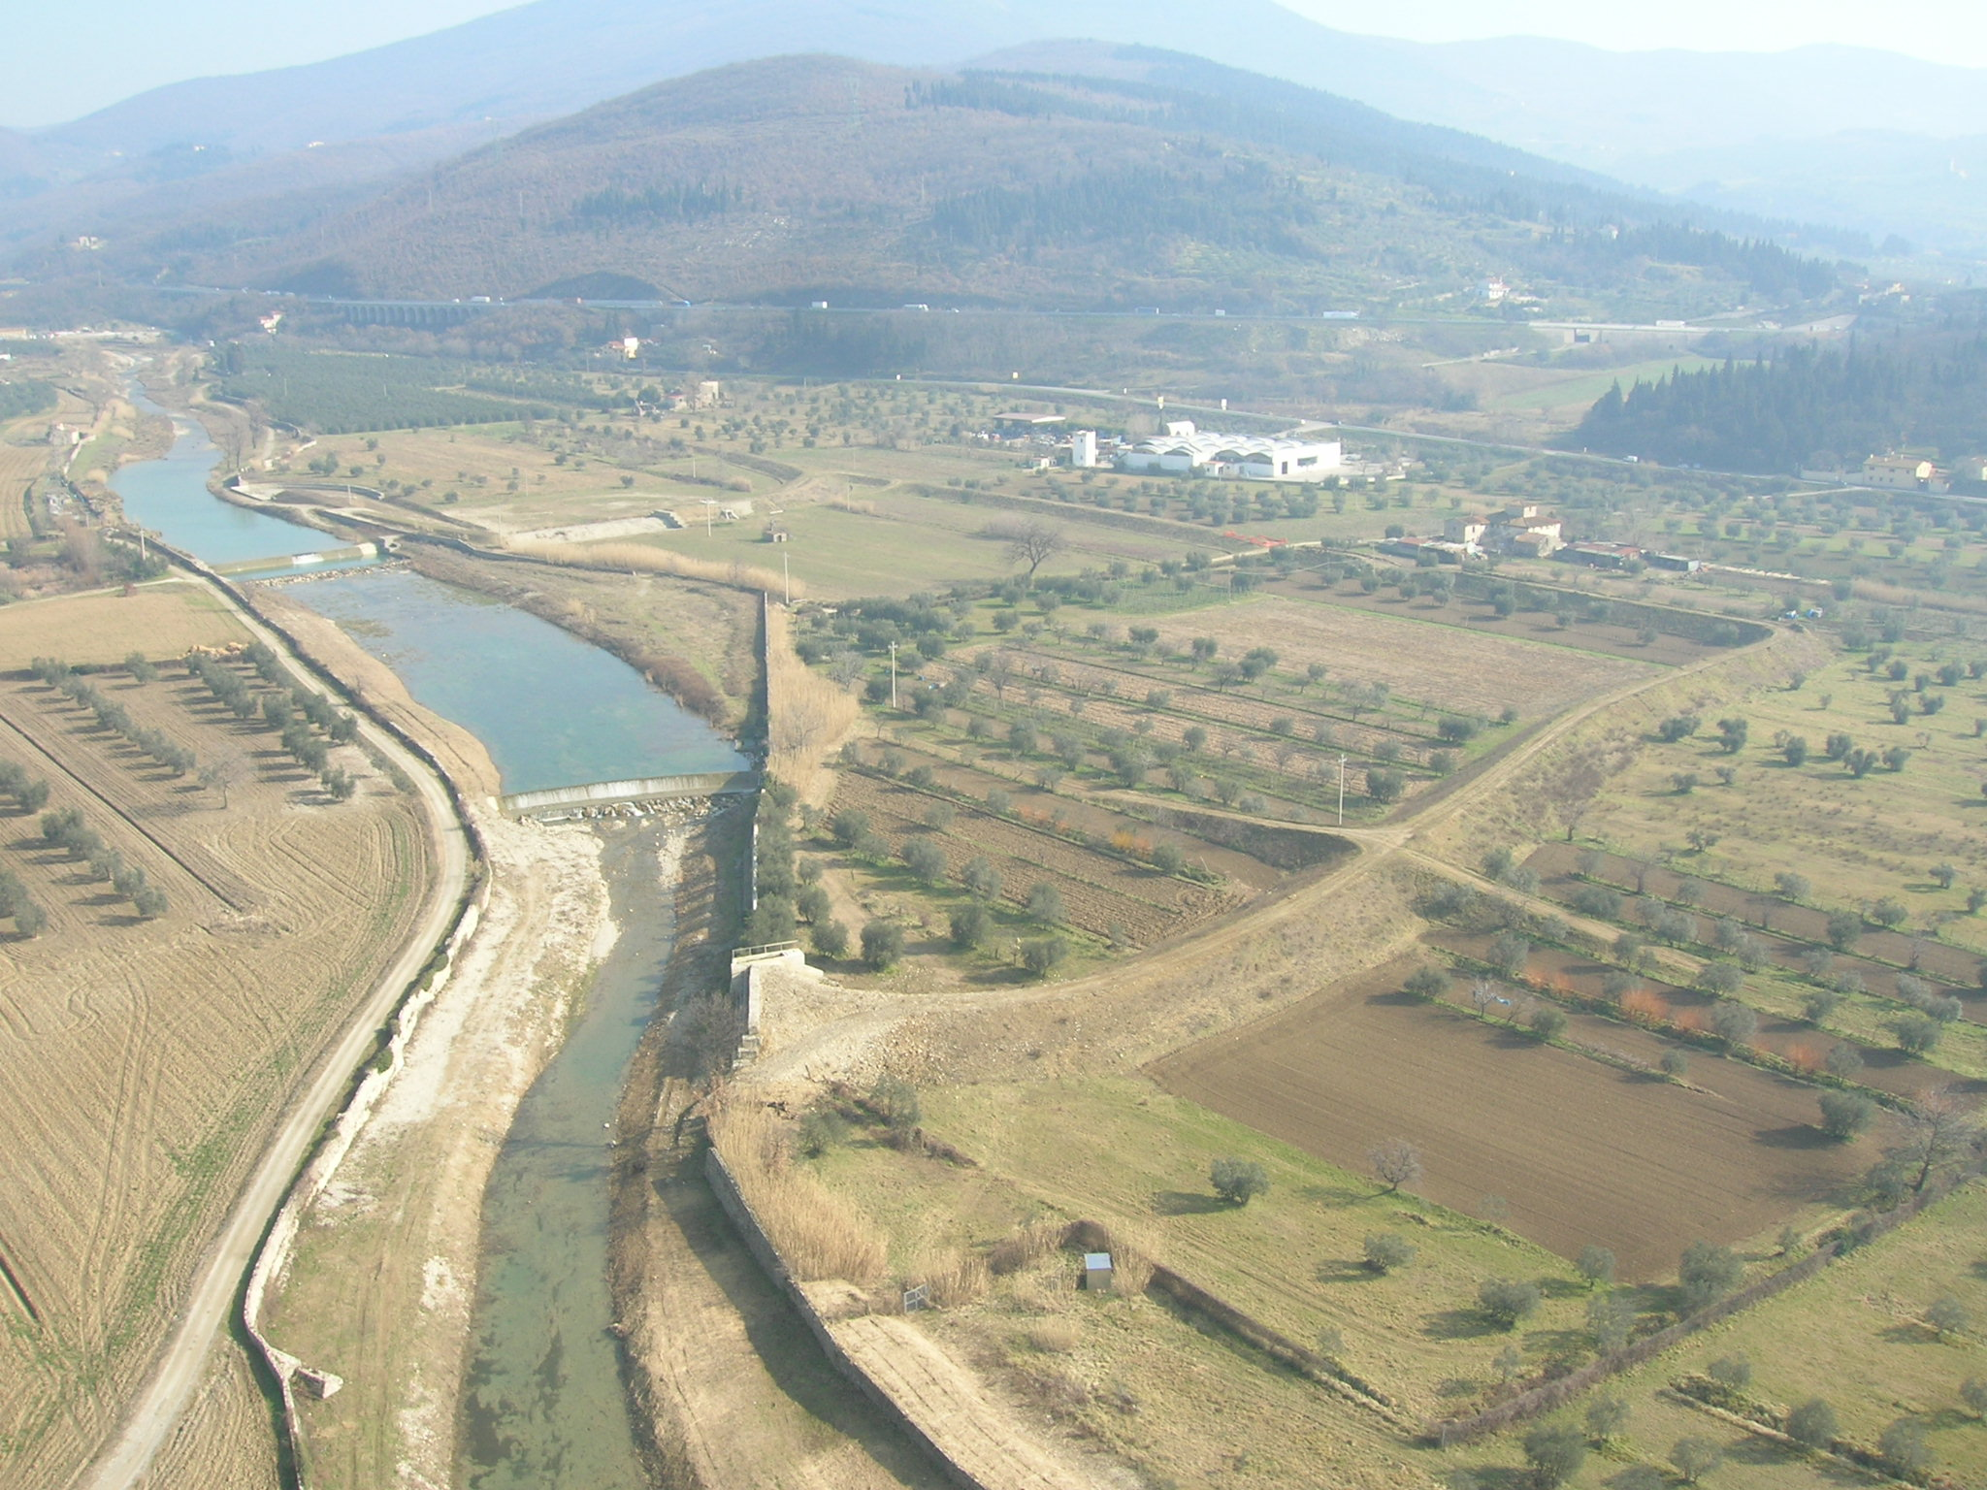
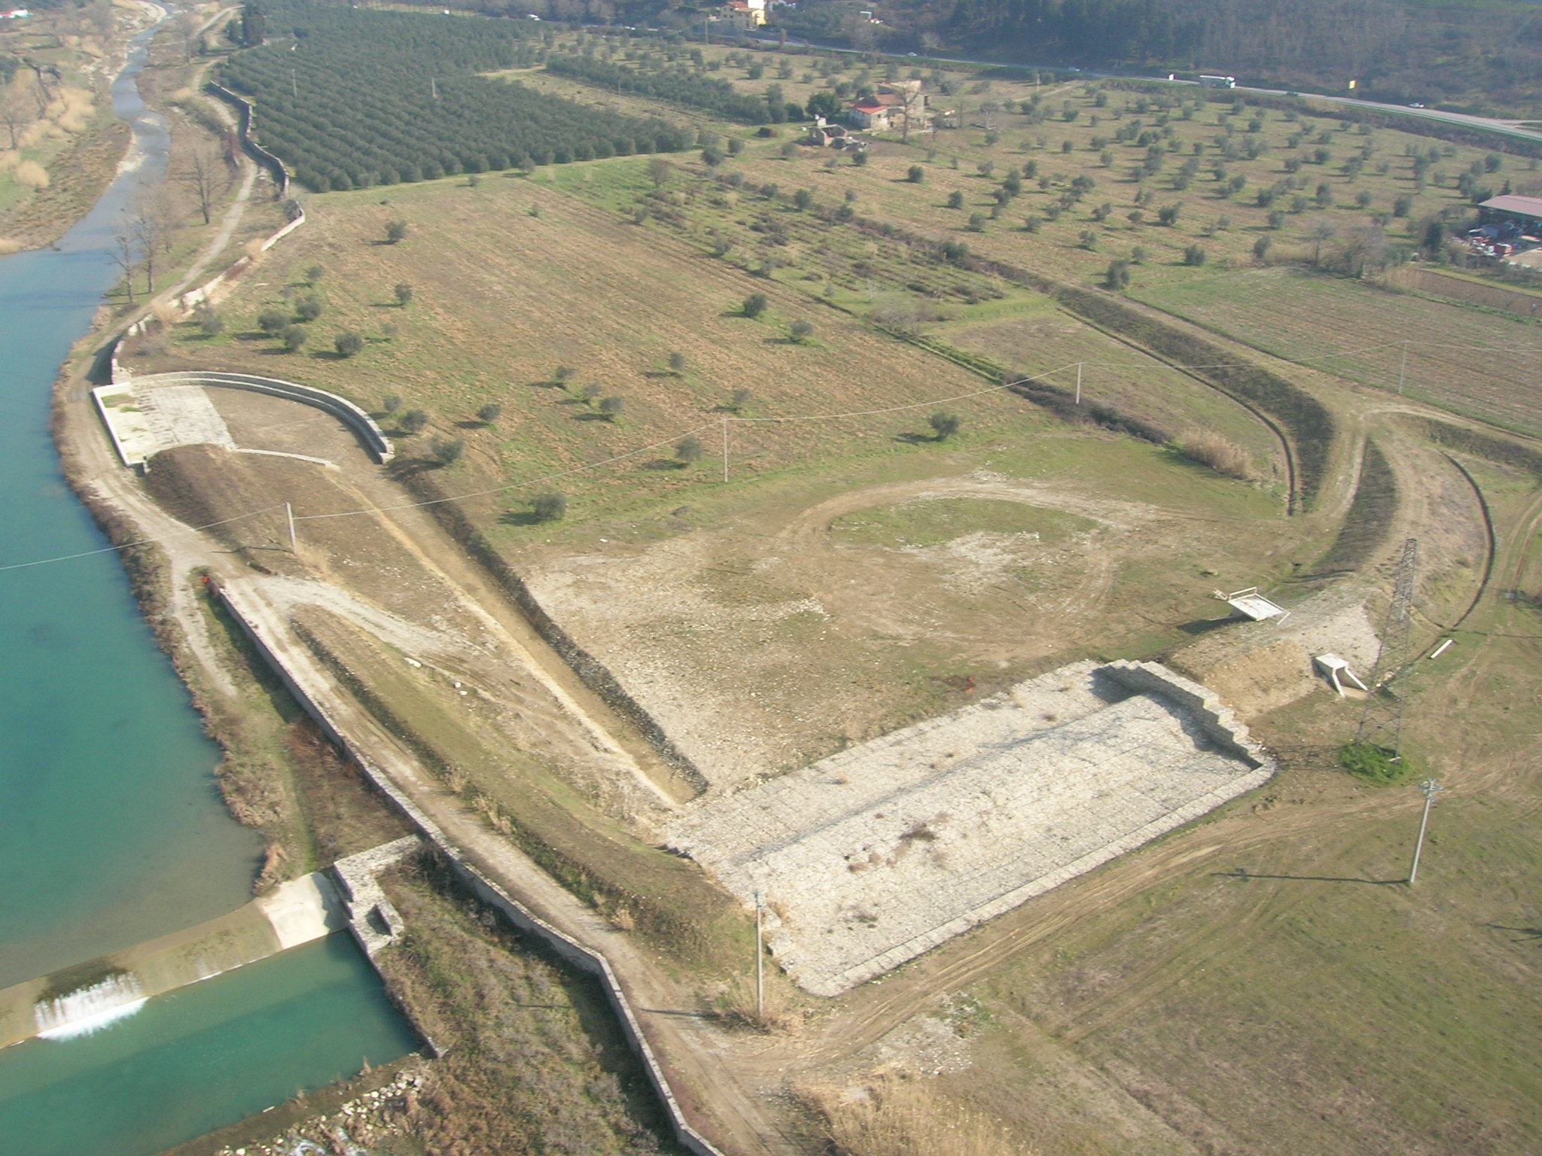
Cassa di espansione La Gora sul torrente Marina

Slide 28
Nuove opere di difesa interessanti il territorio comunale di Campi Bisenzio
Sistema T. Marina
Casse di espansione Le Torri sul torrente Marina
Superficie: 11,0 ettari
Costo: € 1’000’000
Finanziamento: regione Toscana e Comune di Calenzano
Casse di espansione Le Torri

Slide 29
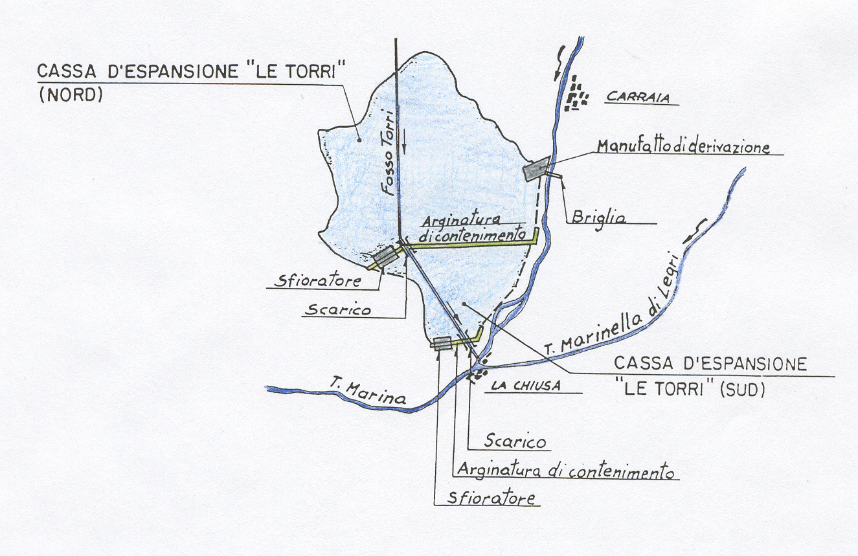
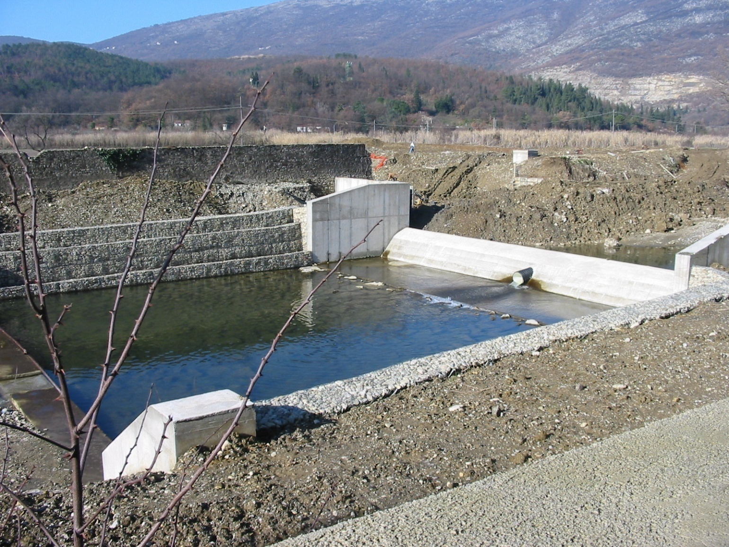
Cassa di espansione “Le Torri”
Cassa in derivazione composta da due settori in cascata
Il manufatto di derivazione è una soglia laterale fissa
E’ prevista una briglia per ottimizzare la derivazione

Slide 30
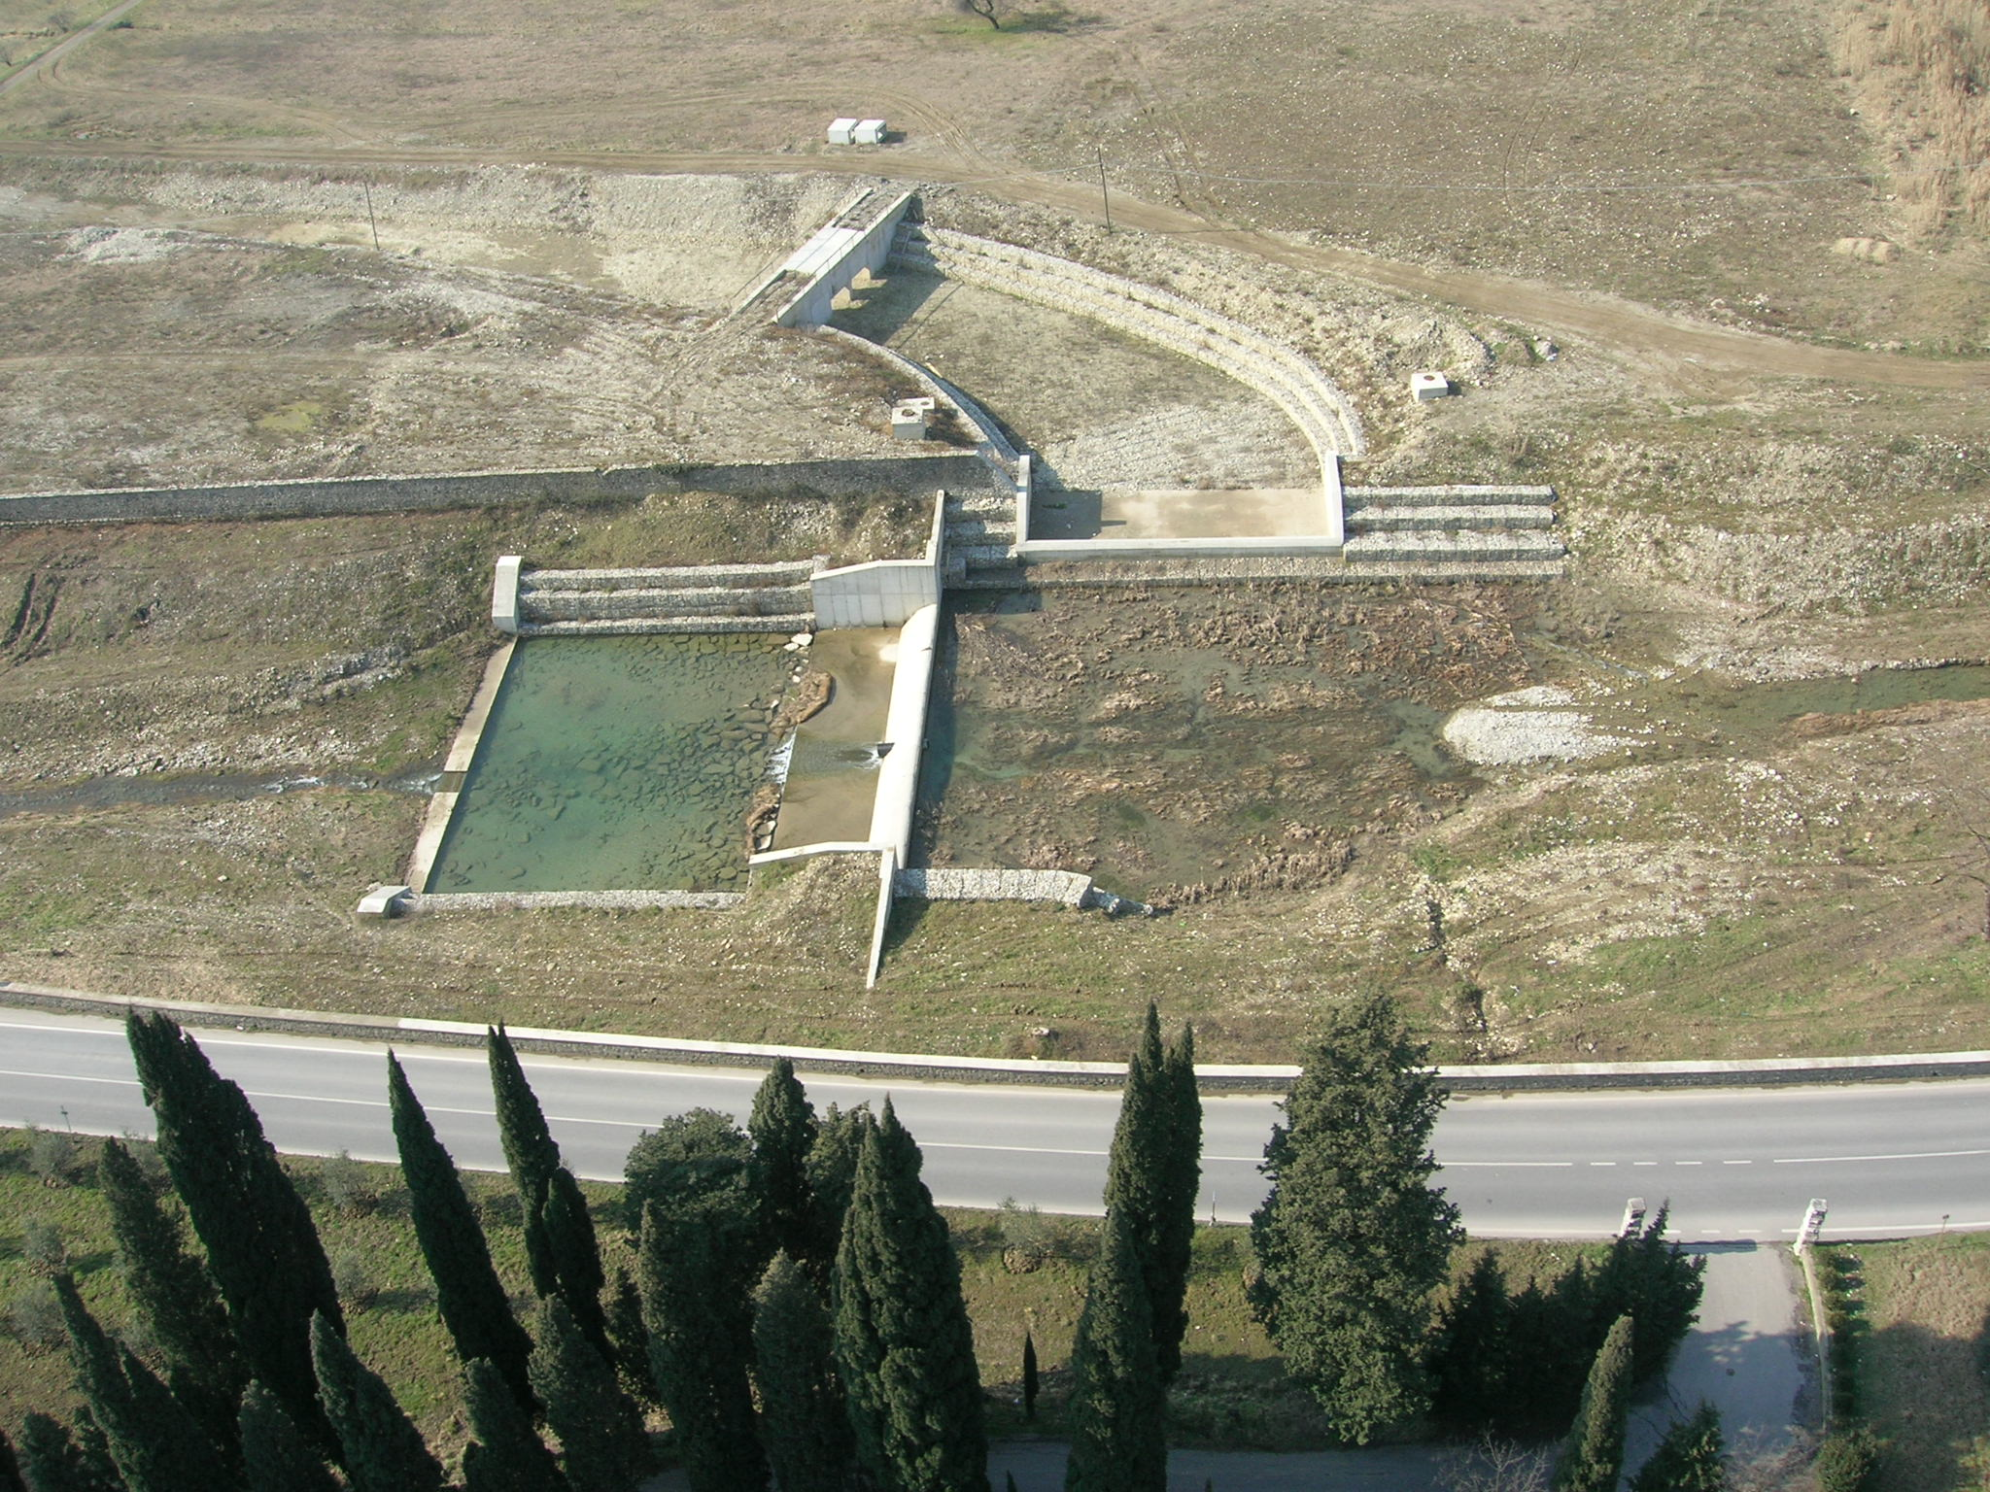

Slide 31
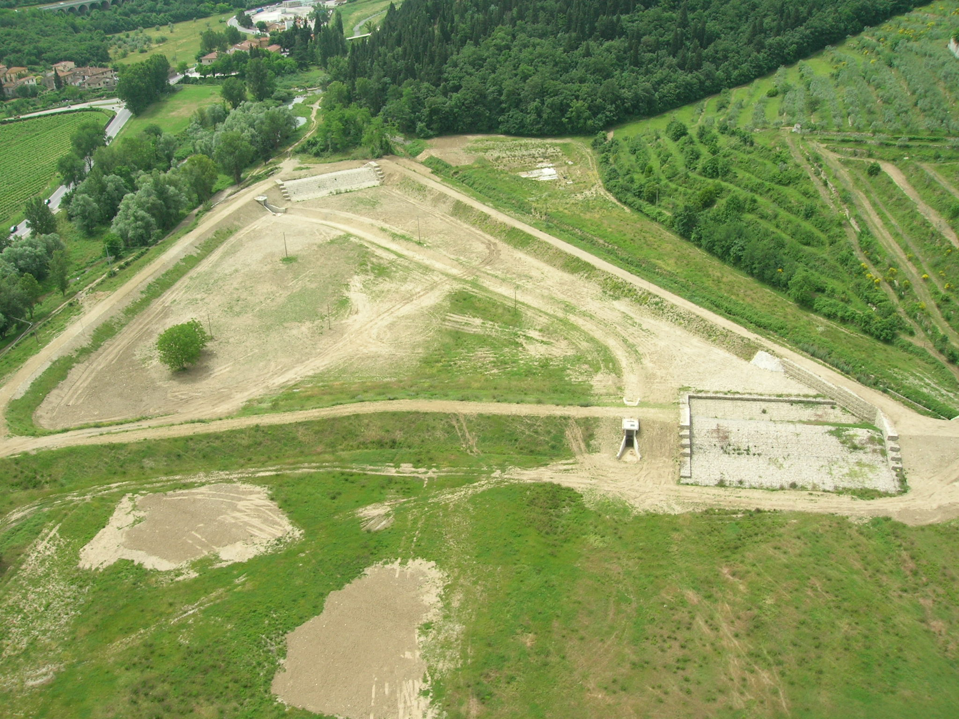
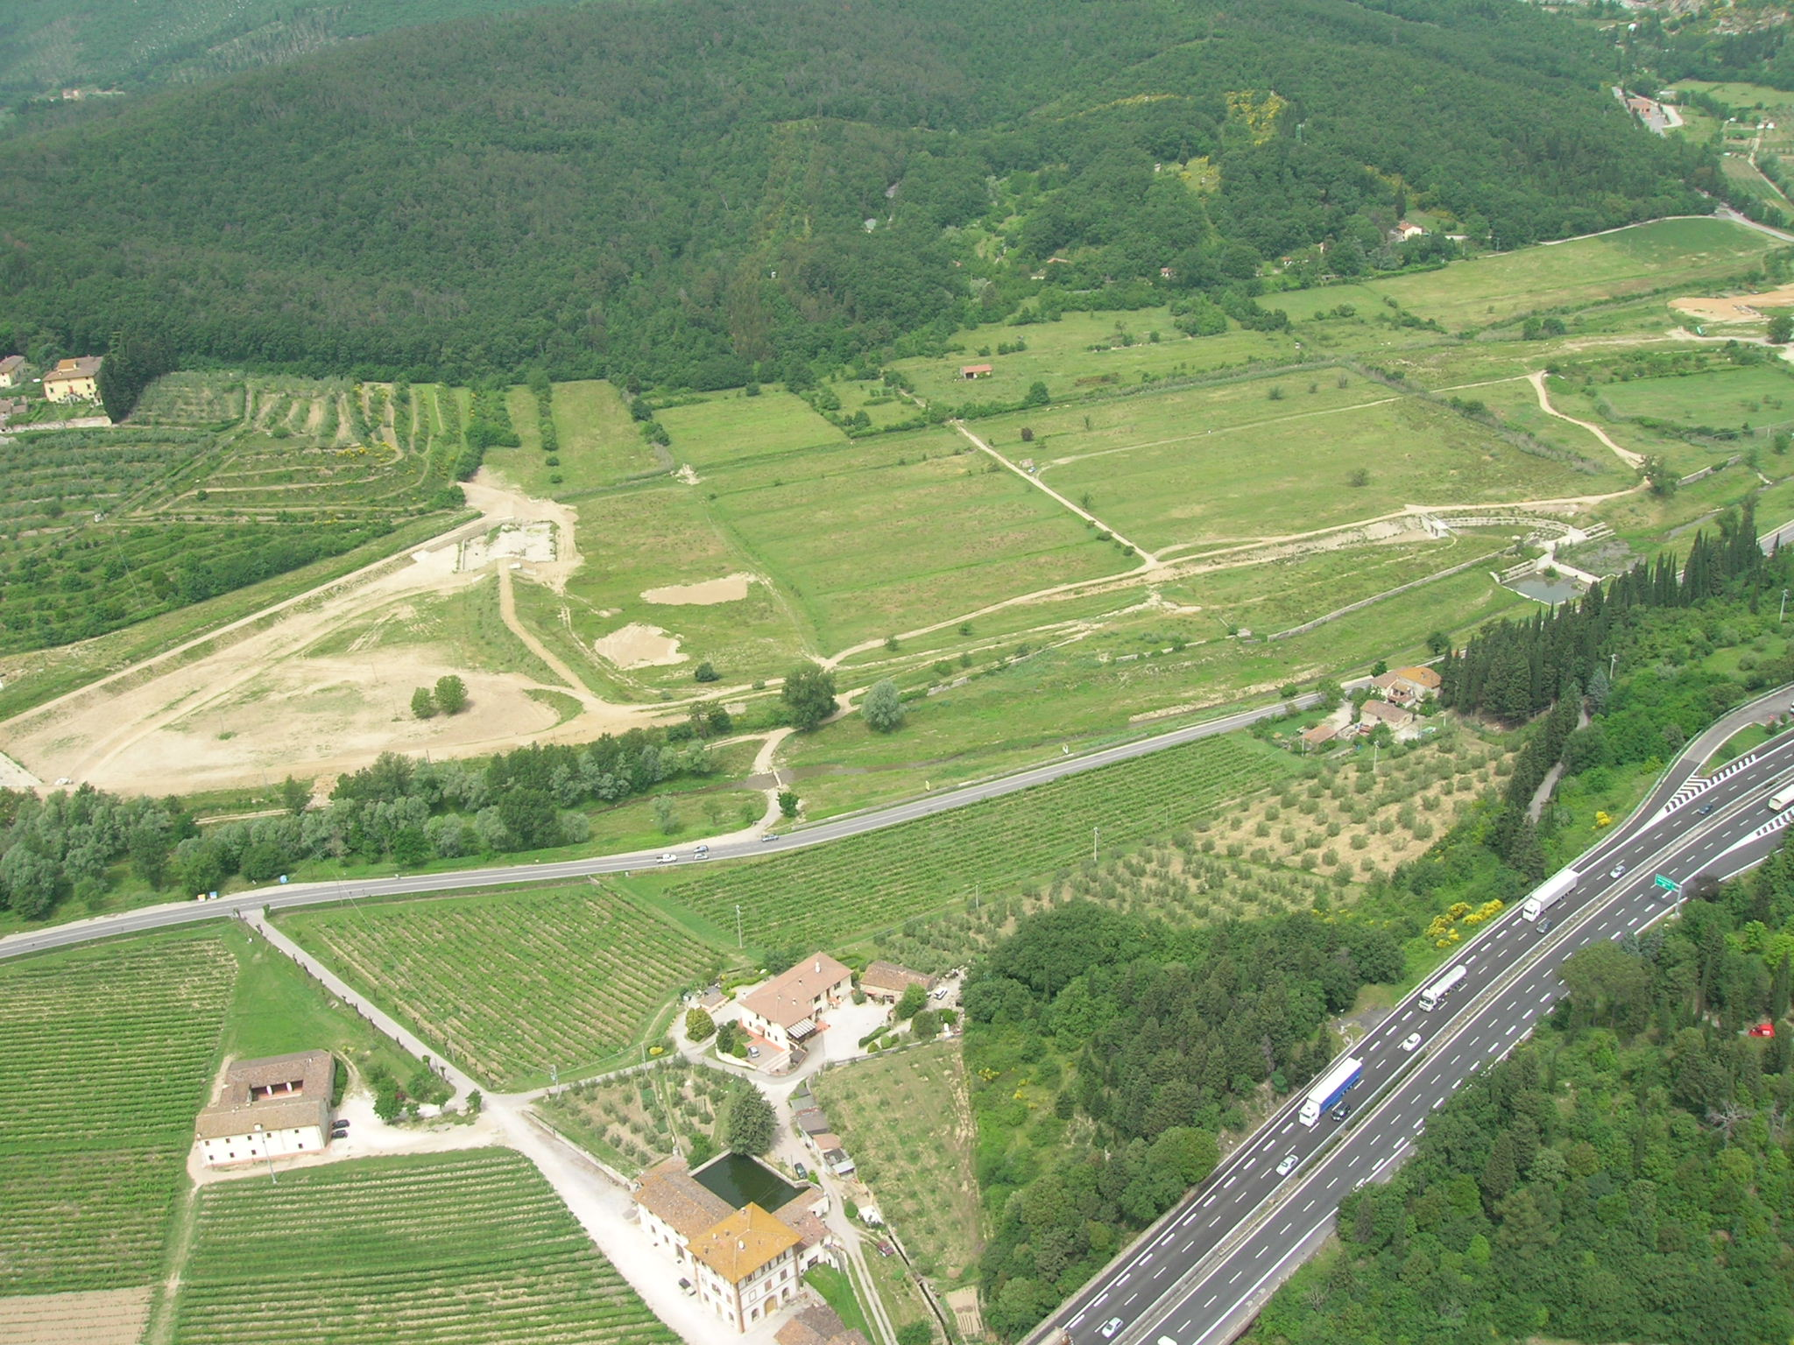

Slide 32
L’effetto di laminazione della piena delle casse di espansione Le Torri e La Gora è visibile sugli idrogrammi di progetto al ponte alla Valle per diversi scenari e TR=200 anni

Slide 33
Nuove opere di difesa interessanti il territorio comunale di Campi Bisenzio
Sistema acque alte del Reale
Manufatto paratoie:
Portata massima defluibile 230 mc/s
Costo : € 6’000’000;
Finanziamento: Accordo di Programma ex L. 50/95
Manufatto paratoie di immissione del Fosso Reale nel Fiume Bisenzio

Slide 34
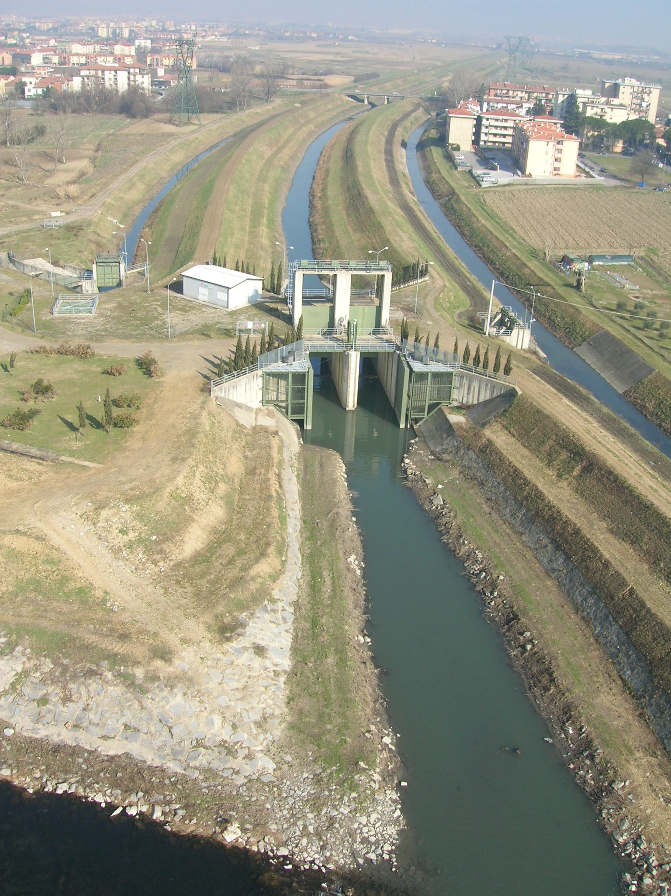
Manufatto paratoie di immissione del Fosso Reale nel Fiume Bisenzio

Slide 35
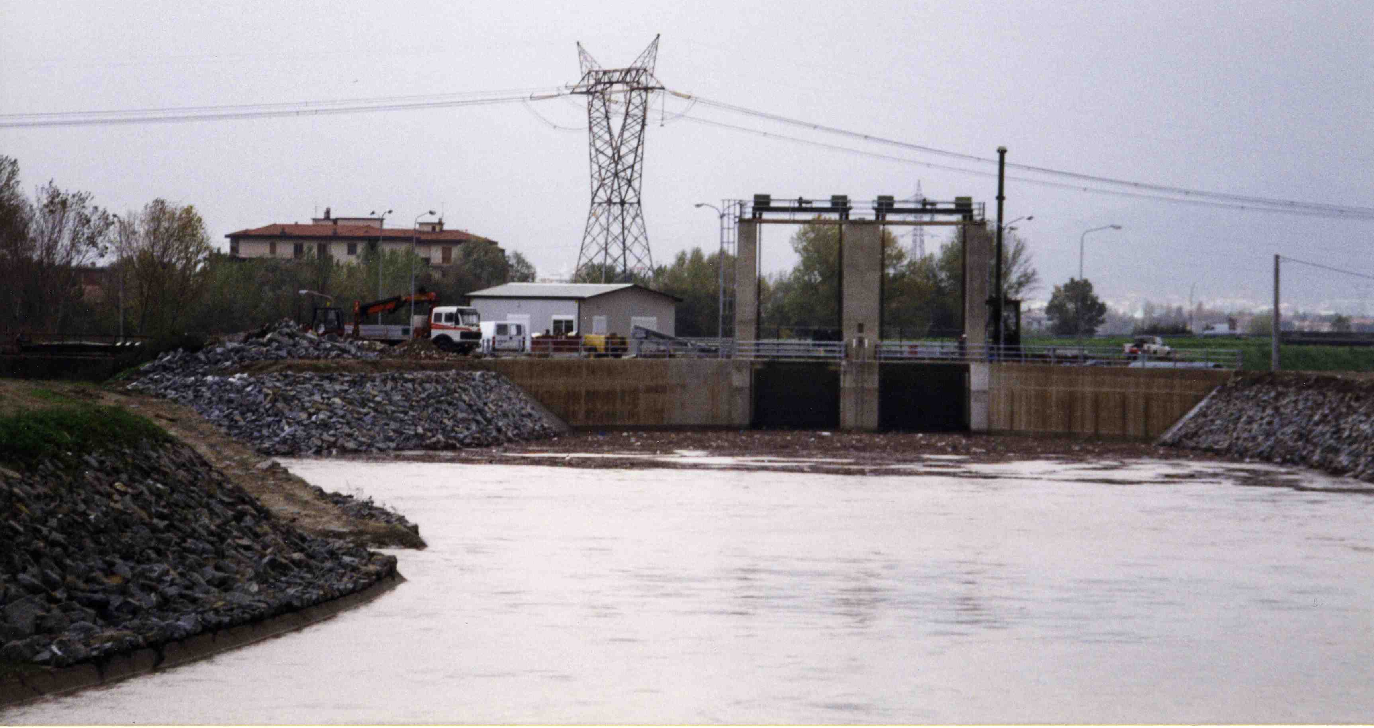
Manufatto paratoie di immissione del Fosso Reale nel Fiume Bisenzio.
La chiusura delle paratoie inibisce l’ingresso delle acque di piena del Bisenzio nella piana

Slide 36
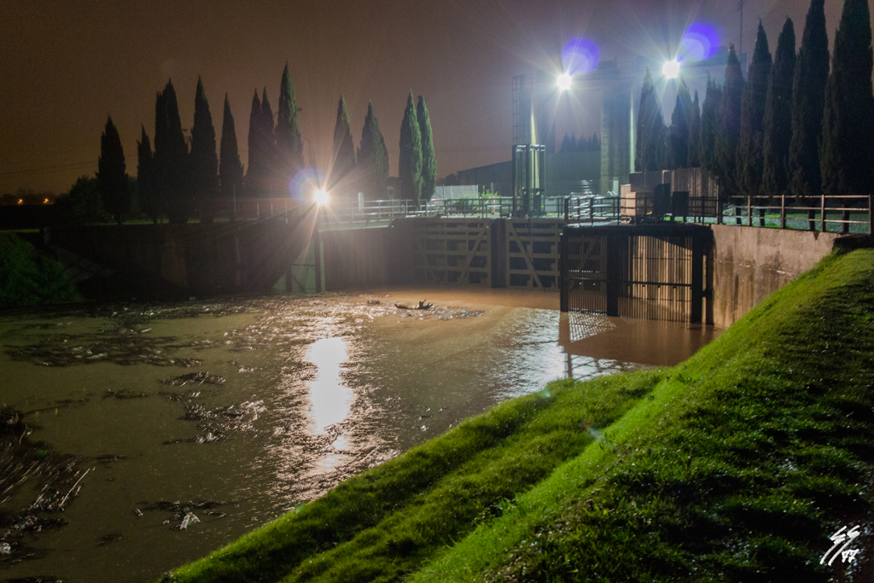
Manufatto paratoie di immissione del Fosso Reale nel Fiume Bisenzio.
Evento del 30 gennaio 2014

Slide 37
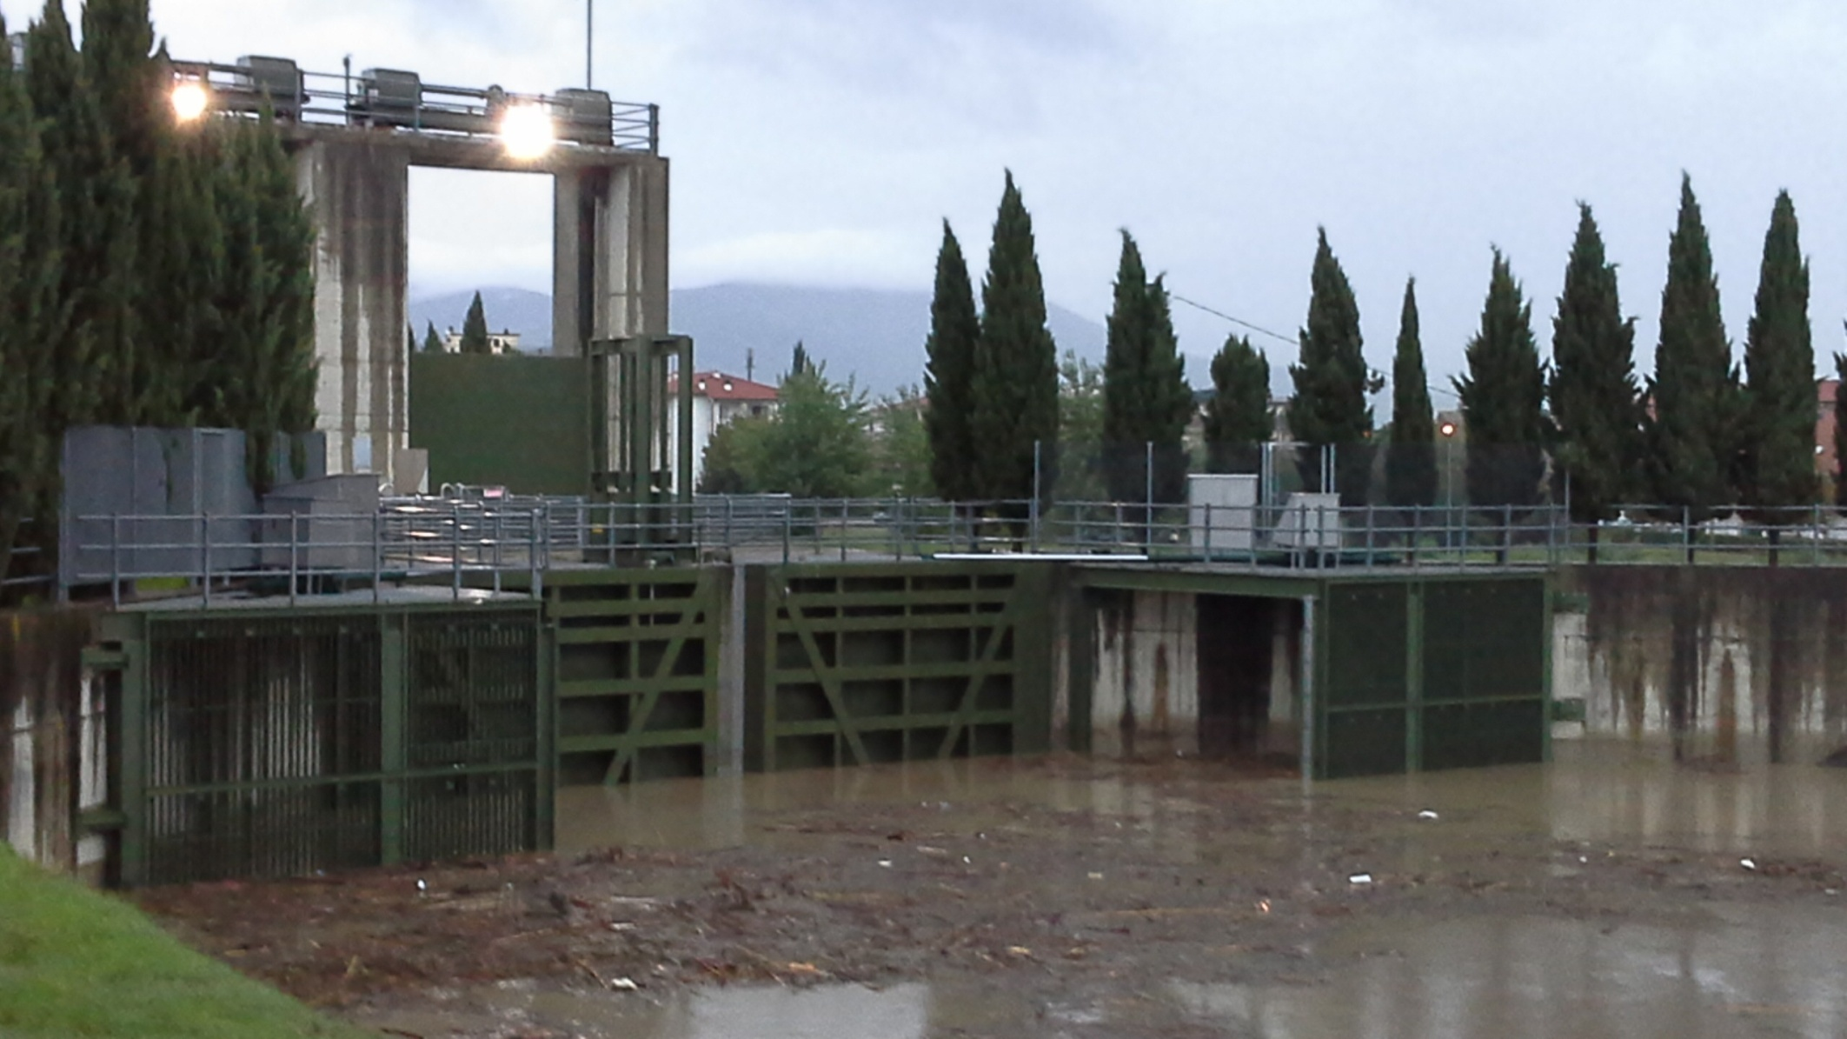
Manufatto paratoie di immissione del Fosso Reale nel Fiume Bisenzio.
Evento del 10 febbraio 2014

Slide 38
Nuove opere di difesa interessanti il territorio comunale di Campi Bisenzio
Sistema acque basse del Fosso di Piano
Impianto idrovoro e paratoie:
Portata di progetto 7mc/s
Costo impianto e nuove canalizzazioni : € 7’000’000;
Finanziamento: Accordo di Programma
Impianto idrovoro e paratoie del fosso di Piano

Slide 39
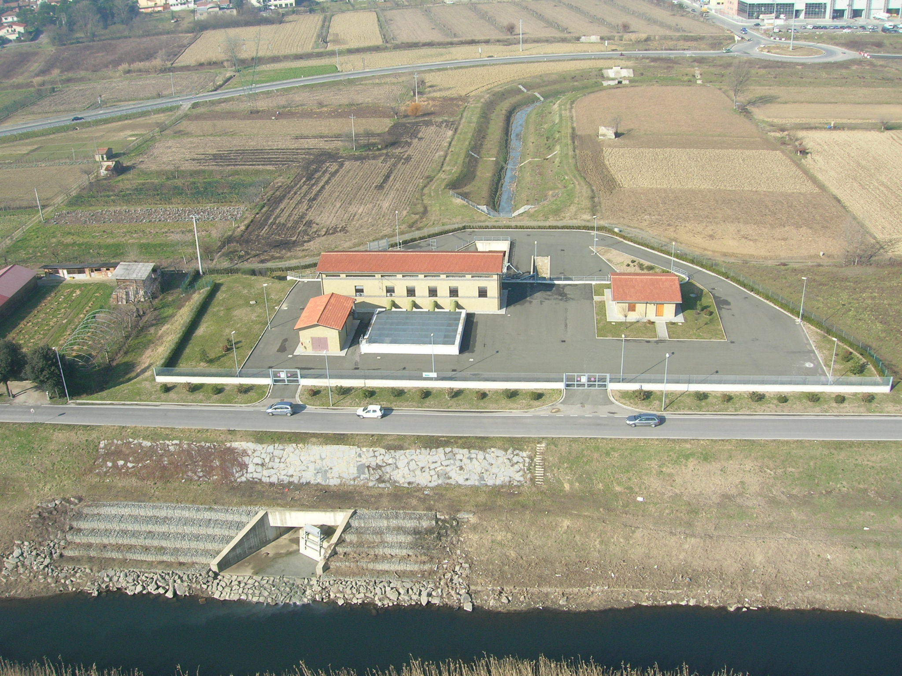
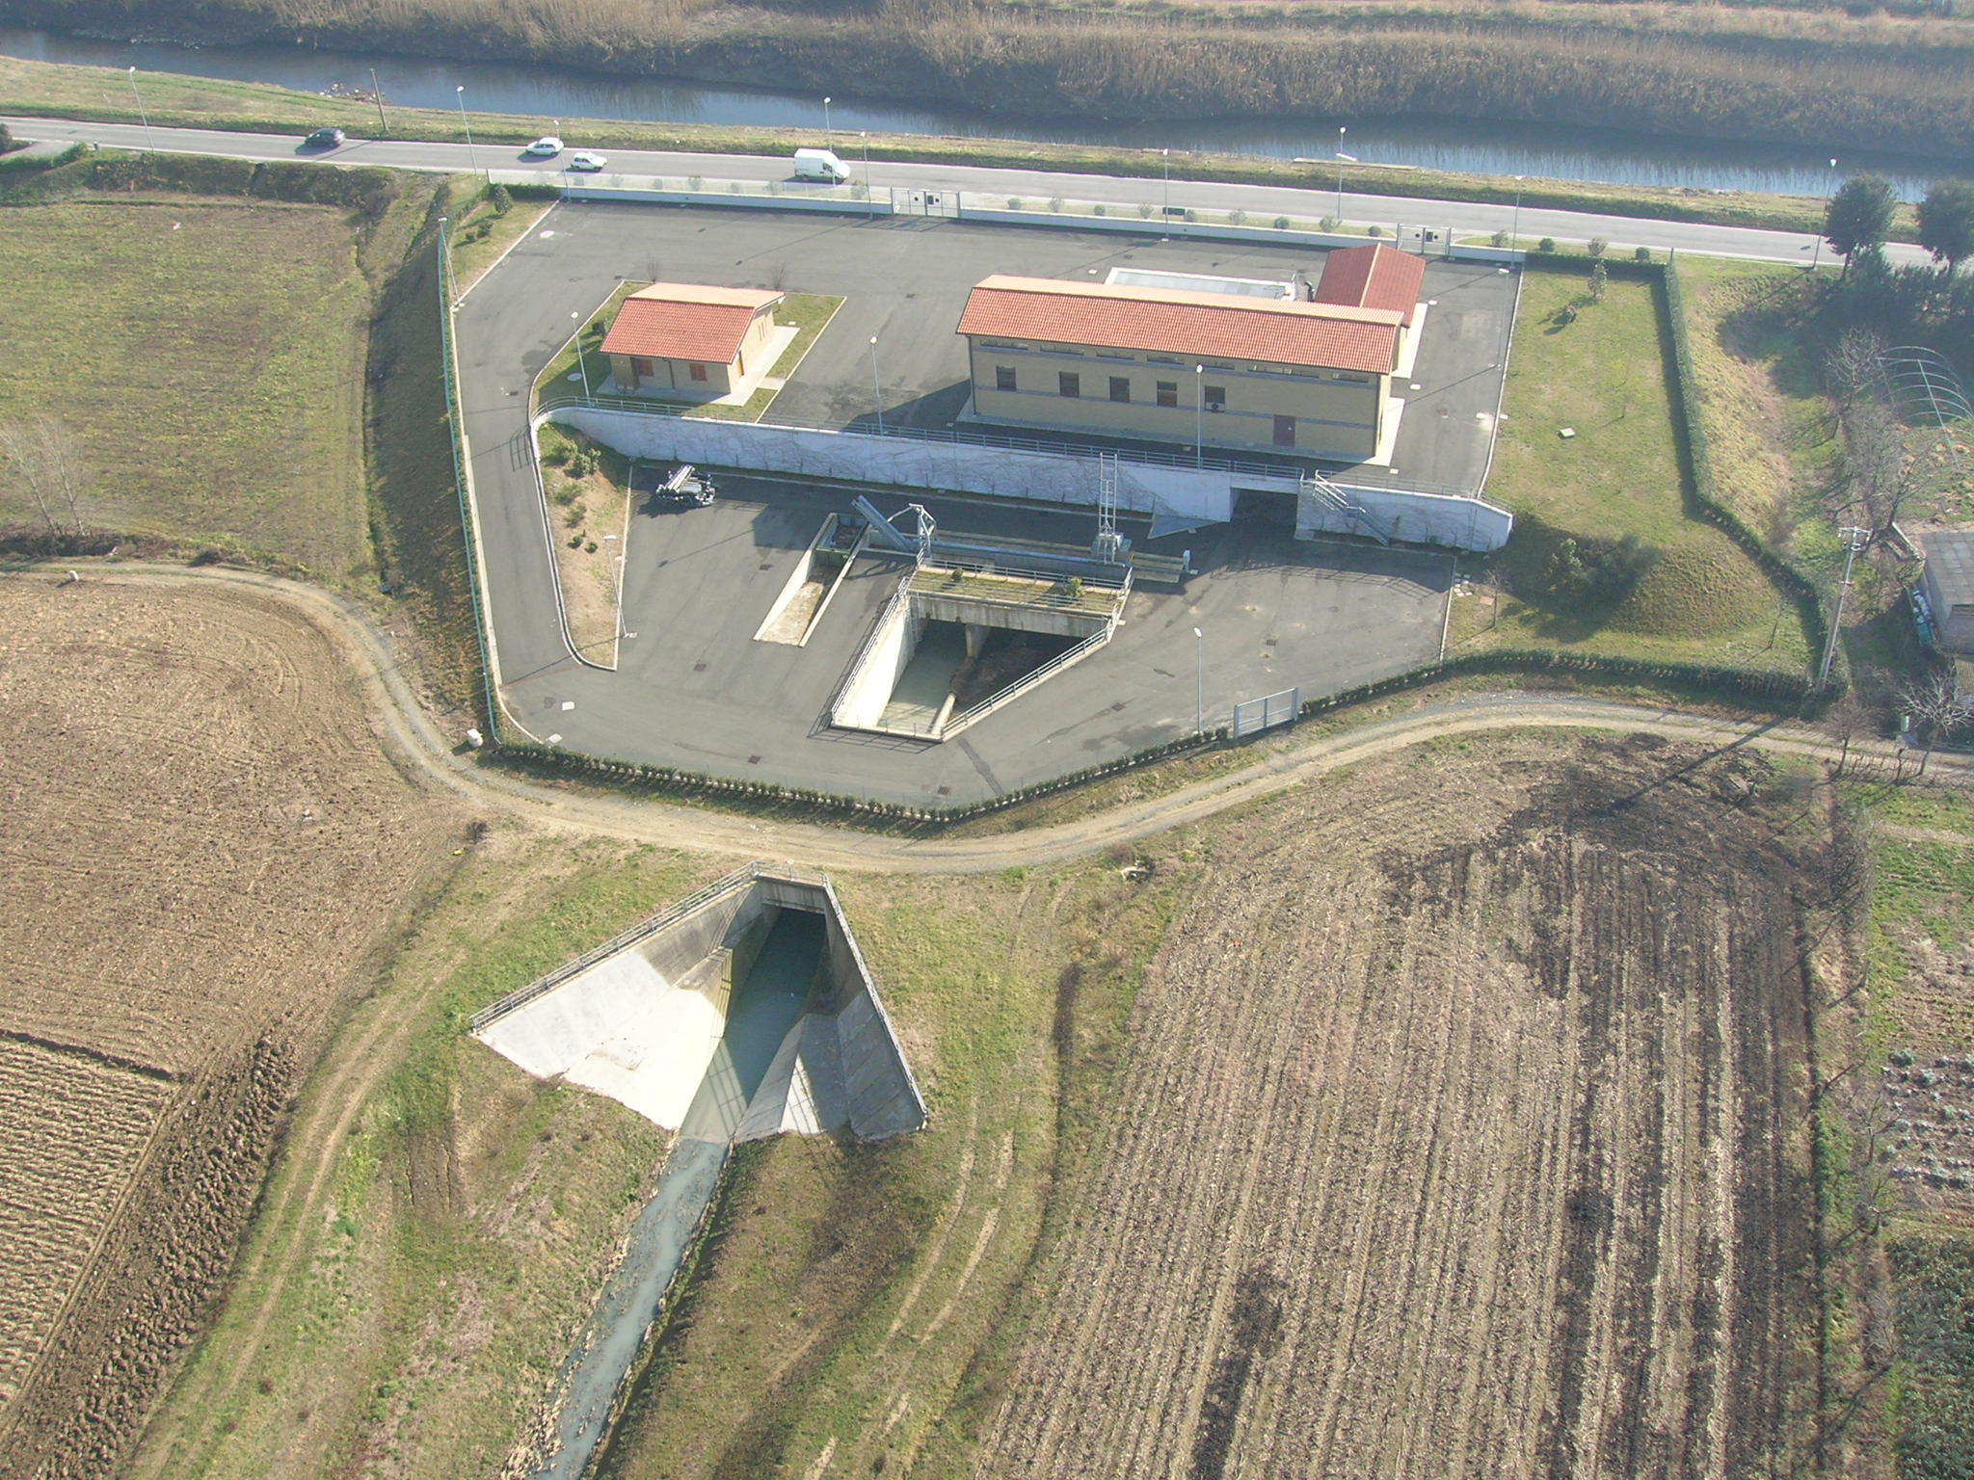
Impianto idrovoro e paratoie del Fosso di Piano
Impianto idrovoro e paratoie del Fosso di Piano

Slide 40
Nuove opere di difesa interessanti il territorio comunale di Campi Bisenzio
Sistema acque basse di Crucignano
Impianto idrovoro e paratoie:
Portata di progetto 7mc/s
Costo impianto e nuove canalizzazioni : € 3’700’000;
Finanziamento: Regione Toscana e Comune di Campi Bisenzio
Impianto idrovoro e paratoie di Crucignano

Slide 41
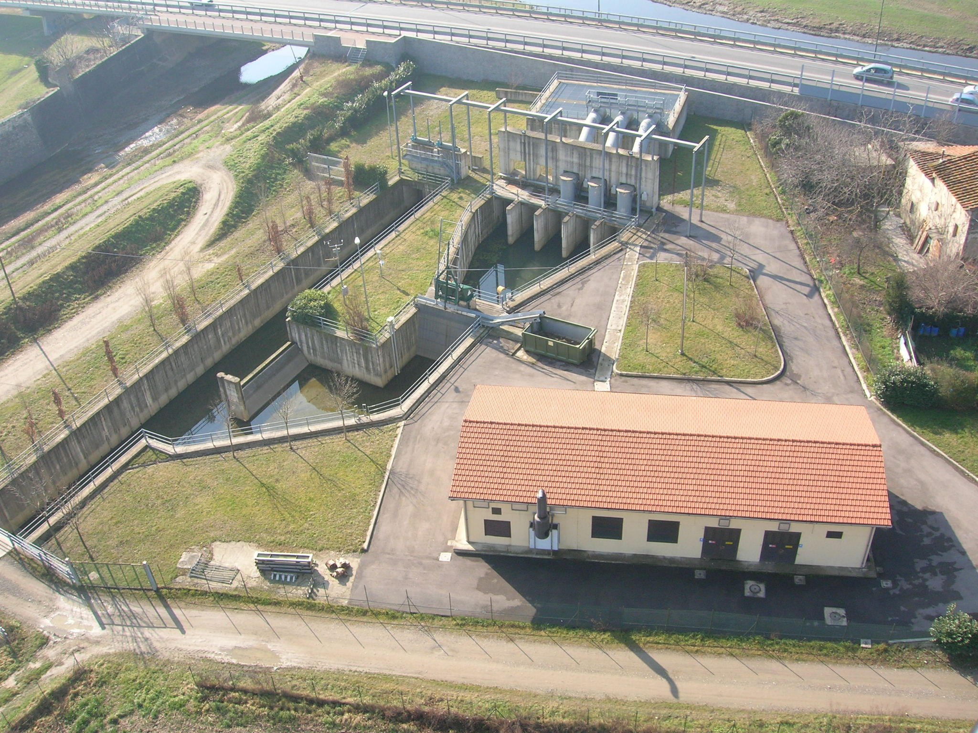
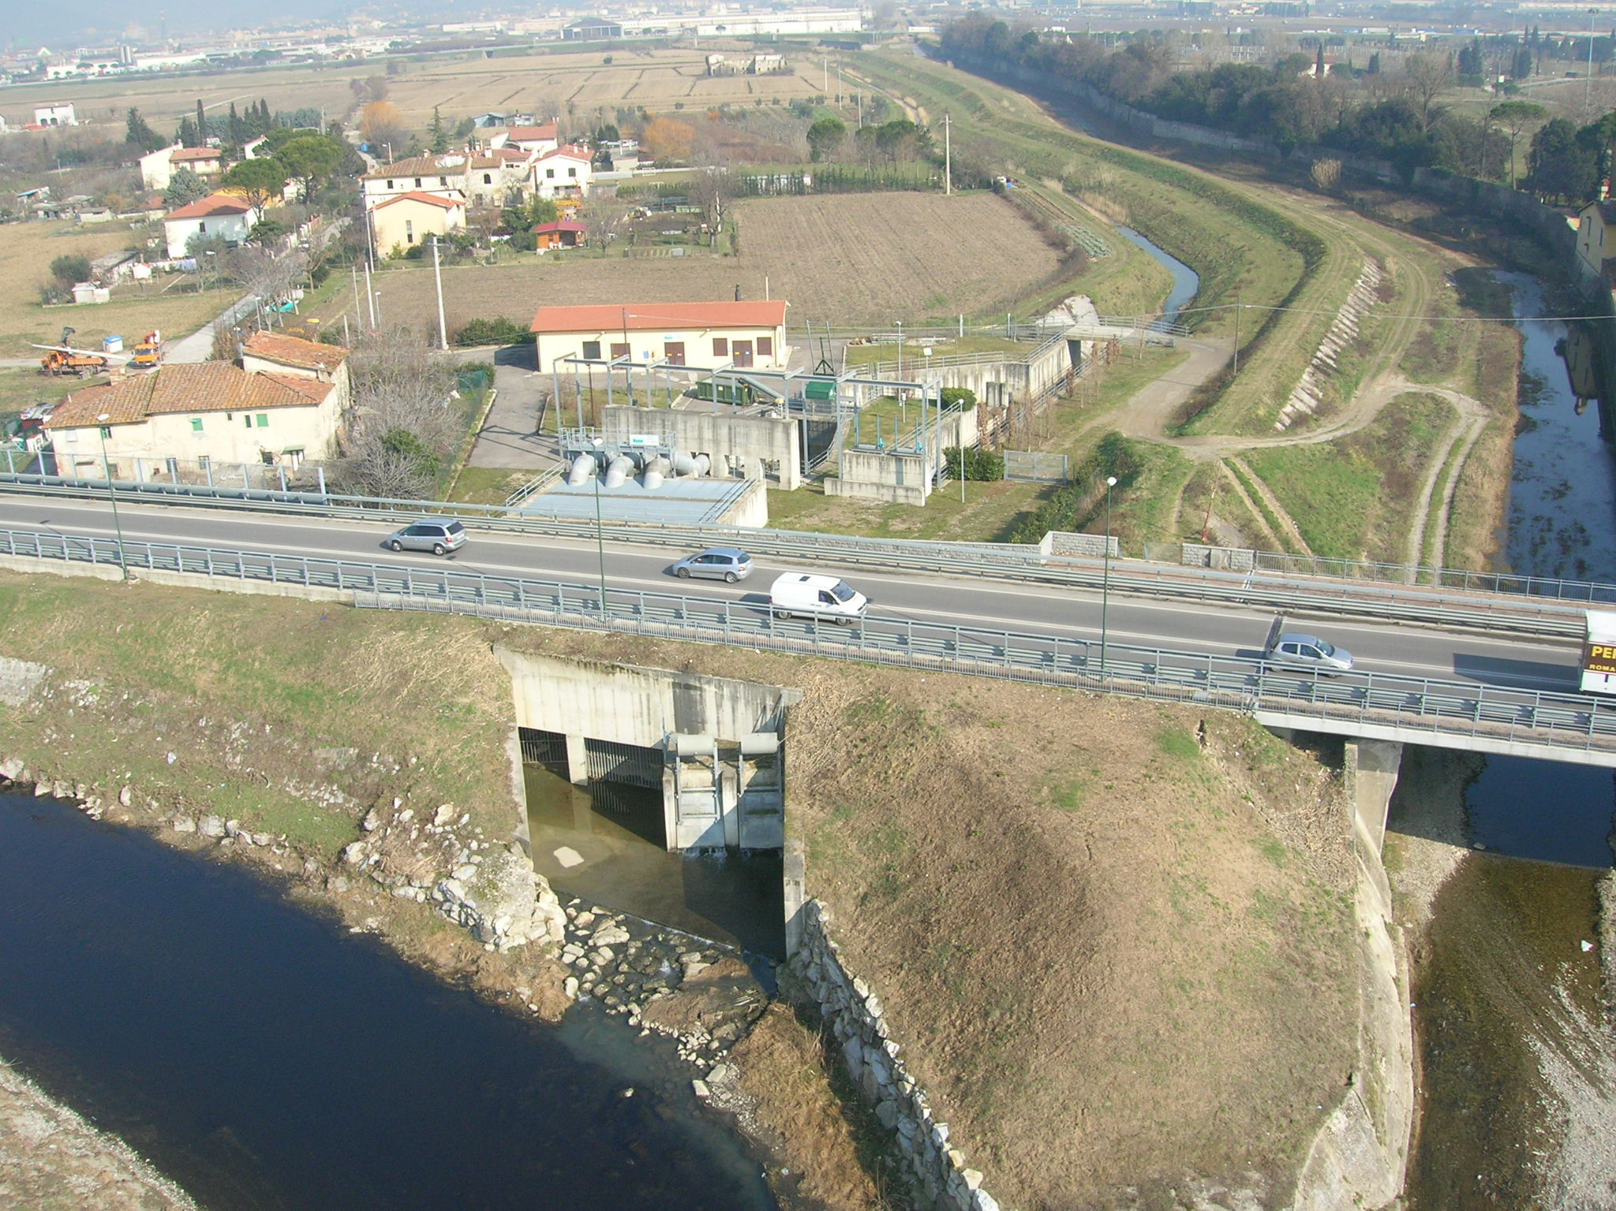
Impianto idrovoro e paratoie di Crucignano
Impianto idrovoro e paratoie di Crucignano

Slide 42
Nuove opere di difesa interessanti il territorio comunale di Campi Bisenzio
Sistema acque basse della Viaccia
Impianto idrovoro e paratoie:
Portata di progetto 22 mc/s
Costo impianto e nuove canalizzazioni : € 6’000’000;
Finanziamento: RFI SpA e Regione Toscana
Impianto idrovoro e paratoie della Viaccia e area di laminazione Laghetto Borgioli

Slide 43
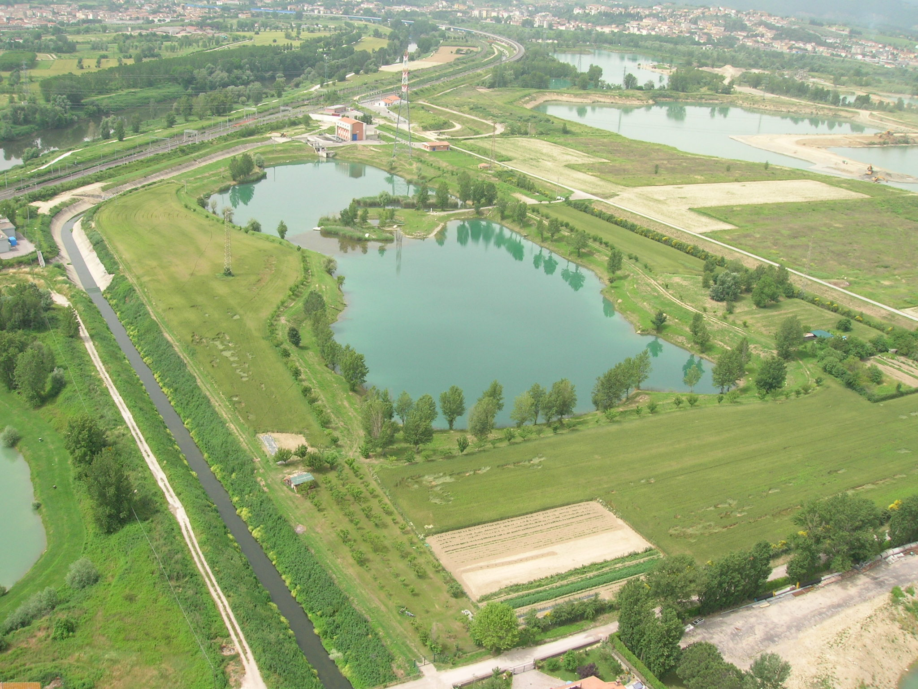
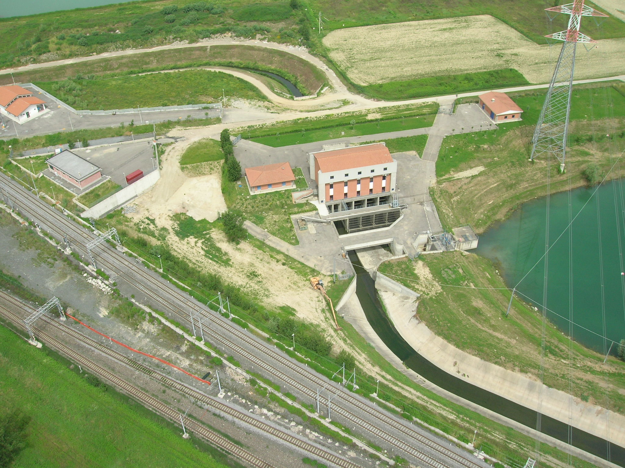
Impianto idrovoro e paratoie della Viaccia
Impianto idrovoro e paratoie della Viaccia e area di laminazione Laghetto Borgioli

Slide 44
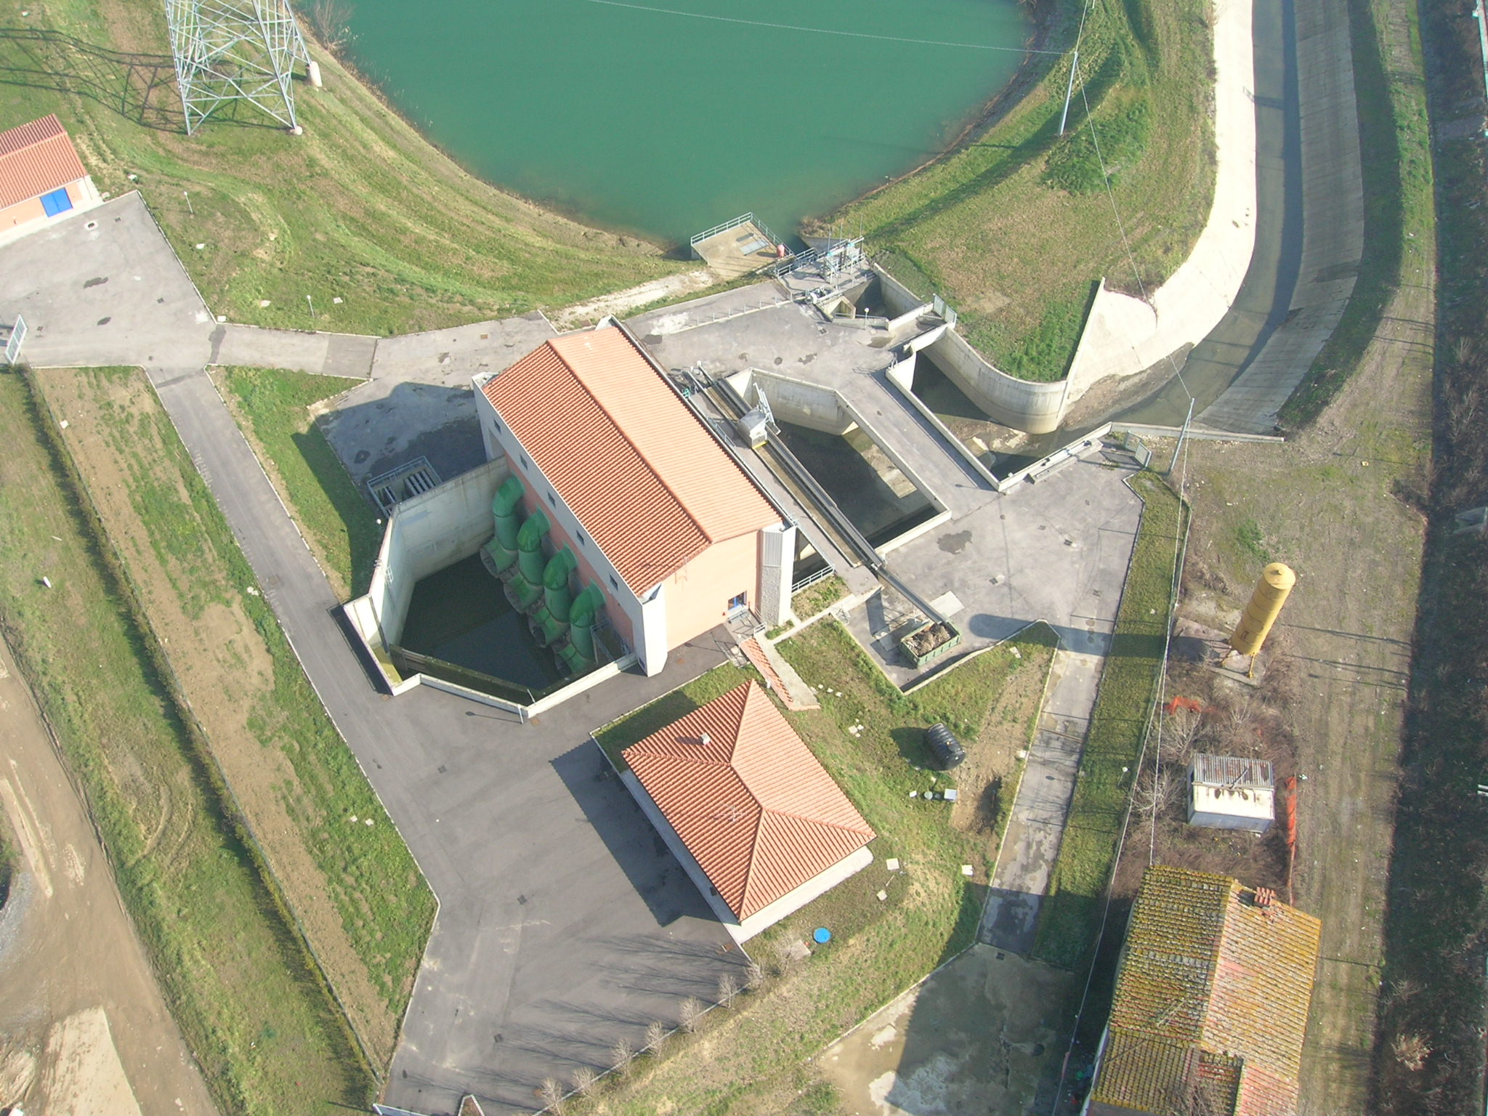

Slide 45
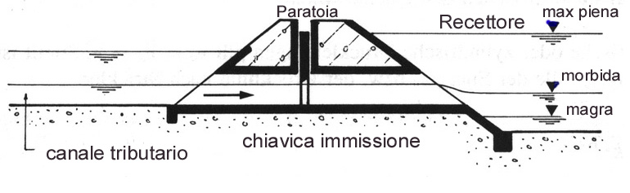
LE OPERE TERMINALI
Il collettore di acque basse può sversare a gravità nel recettore sottopassando le arginature di quest’ultimo, mediante appositi manufatti detti chiaviche, finché il suo livello è preminente rispetto a quello del recettore;
quando il livello nel recettore diventa preminente si attivano degli organi mobili, detti paratoie, che impediscono il riflusso del recettore verso il collettore.
Schema tipo di opera di immissione di collettore di acque basse nel recettore

Slide 46
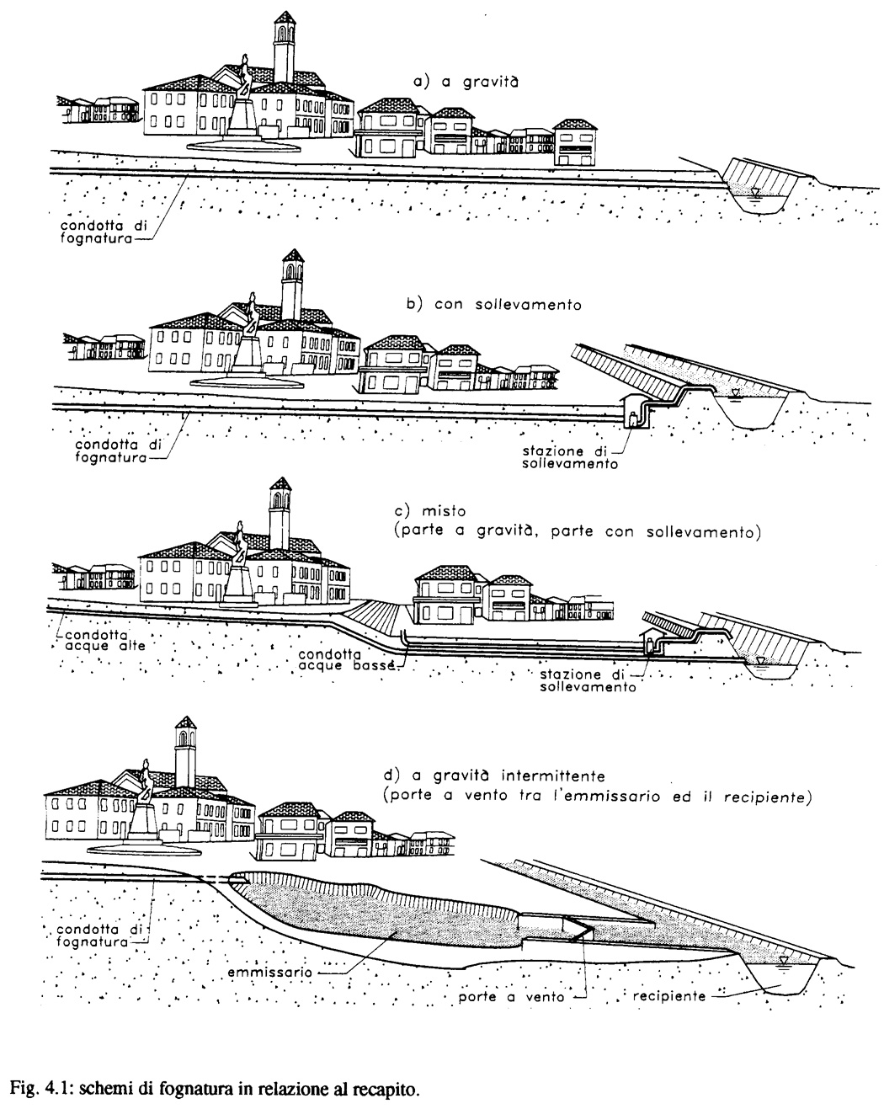
INTERMITTENZA DI SCOLO
La fase in cui il livello del recettore determina la chiusura delle paratoie di immissione è detta intermittenza di scolo ed il sistema è detto a gravità intermittente;
l’intermittenza di scolo è funzione della persistenza dei livelli idrici nel recettore e può prolungarsi per giorni;
in queste condizioni tutti gli apporti meteorici devono essere invasati all’interno della rete

Slide 47
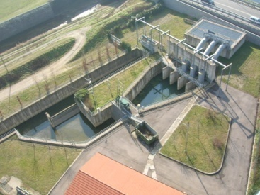
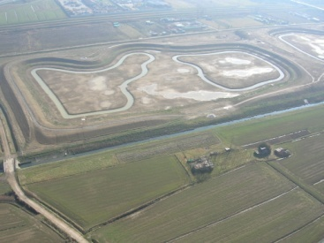
IMPIANTI PER LA DIFESA IDRAULICA DEI SISTEMI DI ACQUE BASSE
Gli effetti della intermittenza di scolo naturale della rete possono essere superati:
con il sollevamento meccanico delle acque in modo da vincere il dislivello geodetico tra collettore e recettore (impianto idrovoro)
con l’accumulo temporaneo delle acque meteoriche in eccesso rispetto alla capacità della rete in apposite aree (aree di laminazione e casse di espansione)

Slide 48
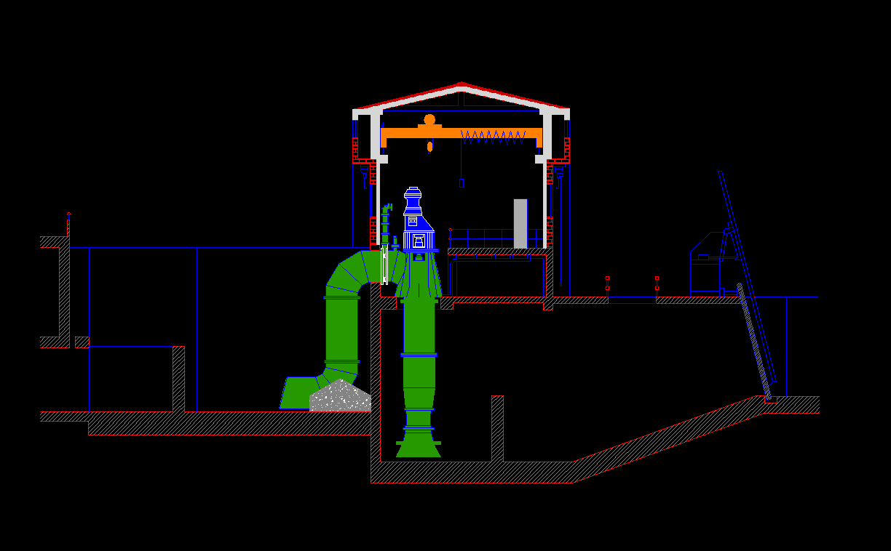
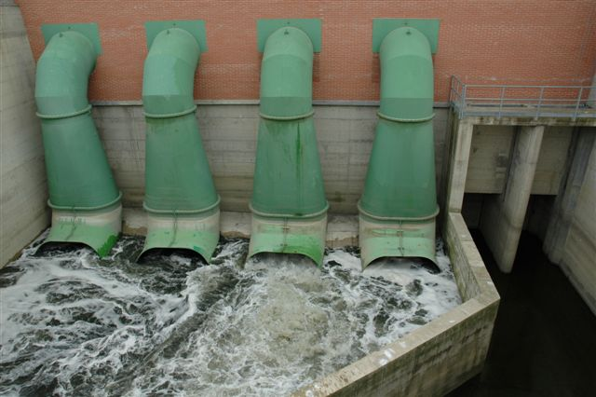
Nuove opere di difesa interessanti il territorio comunale di Campi Bisenzio. Impianti idrovori – finalità.

Slide 49
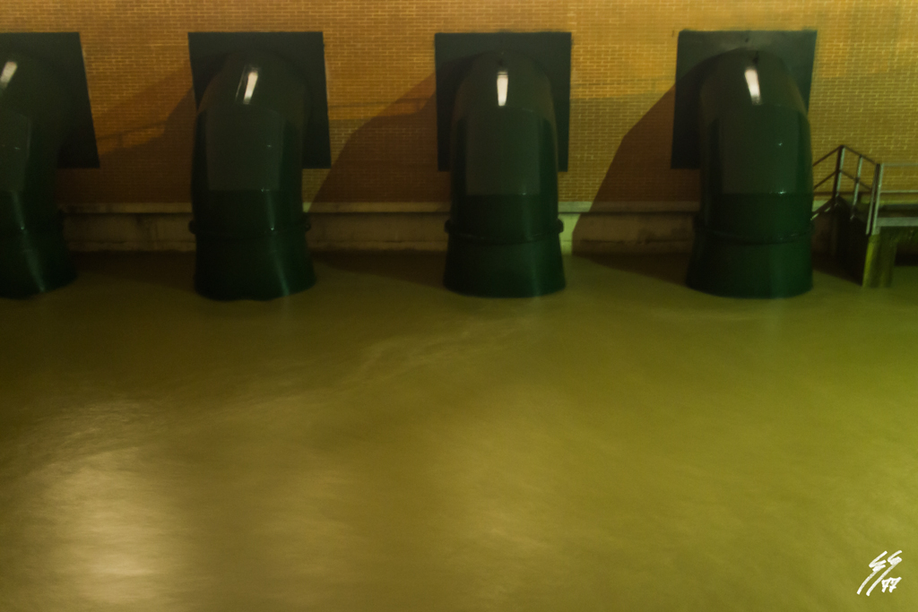
Impianto idrovoro della Viaccia 30-01-2014

Slide 50
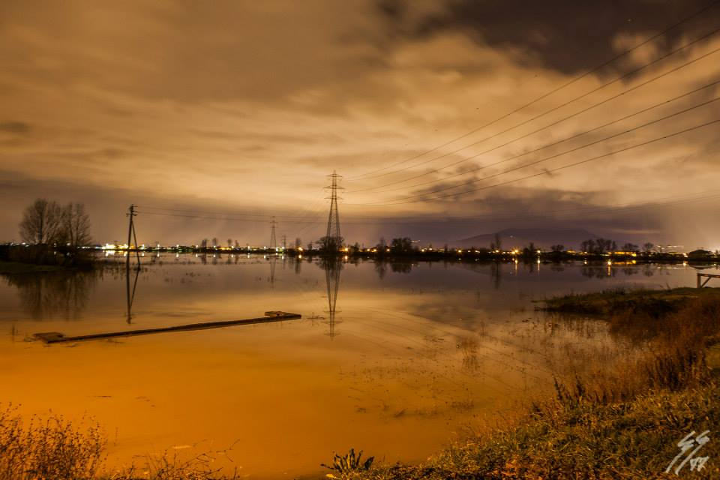
Impianto idrovoro della Viaccia scarico a valle nei Renai il 11 febbraio 2014

Slide 51
Nuove opere di difesa interessanti il territorio comunale di Campi Bisenzio
Sistema acque basse della Viaccia
Sistema di casse di espansione di San Donnino:
Superficie interessata 18 ettari
Costo I° lotto : € 900’000;
Finanziamento: Regione Toscana
Costo II° Lotto: € 1’700’000
Finanziamento: Società Autostrade per l’Italia SpA
Casse di espansione di San Donnino – in dx (I° Lotto) e in sx (II° lotto) collettore acque basse.

Slide 52
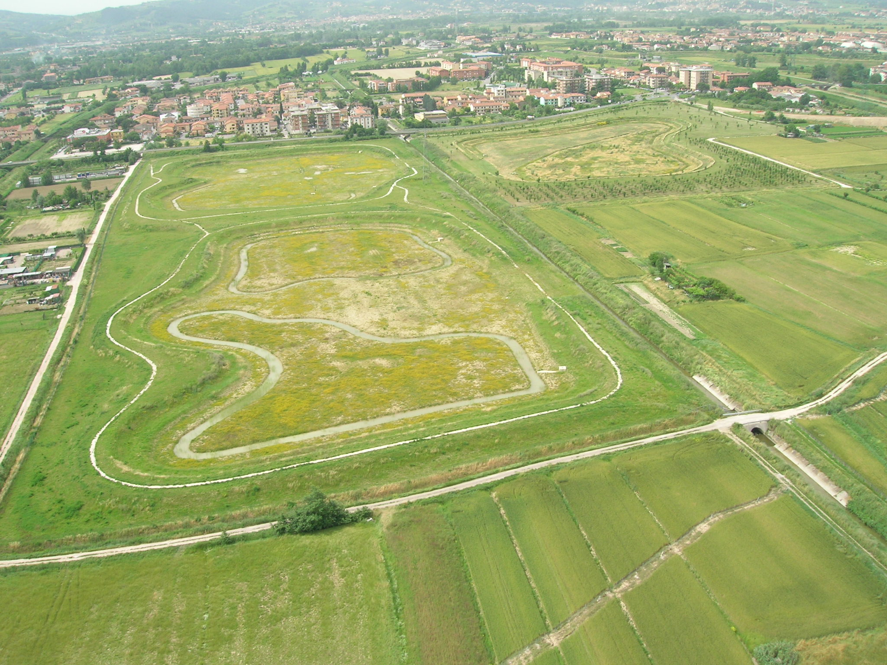

Slide 53
Nuove opere di difesa interessanti il territorio comunale di Campi Bisenzio
Sistema del Canale Vingone
Comprensorio di bonifica n° 15 Ombrone Pistoiese
Nodo idraulico di Castelletti
Casse di espansione per un superficie di circa 38 ettari
Impianto idrovoro da 16 mc/s di cui 8 mc/s già installati
Costo: € 11’700’000
Finanziamento: regione Toscana e Comune di Prato
Nodo idraulico di Castelletti con impianto idrovoro e paratoie e casse di espansione

Slide 54
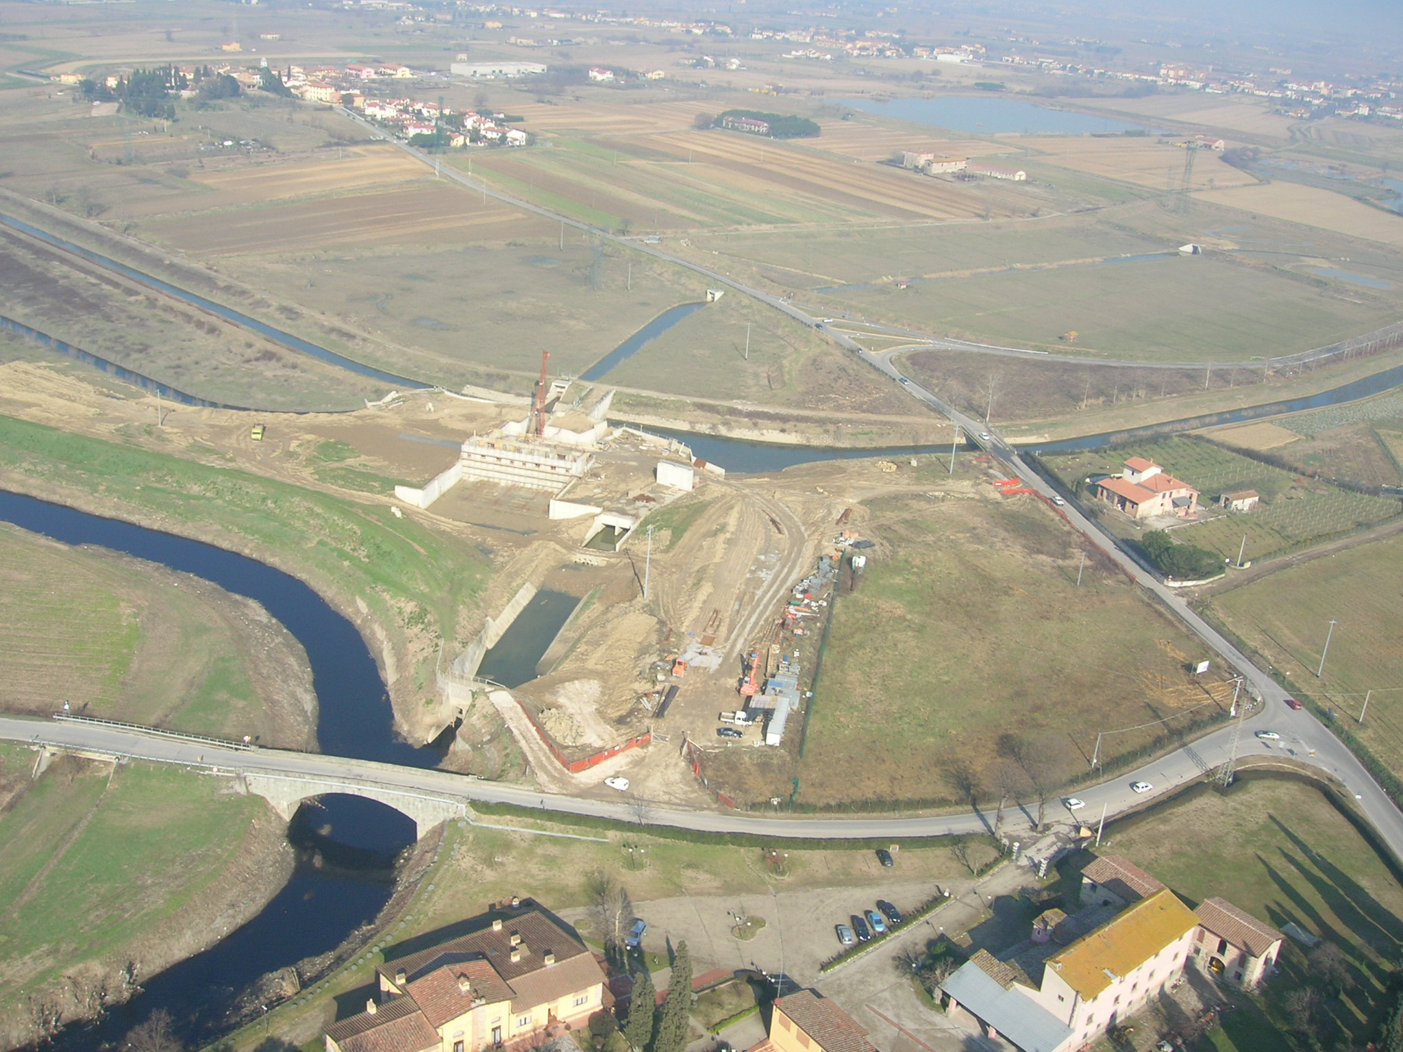
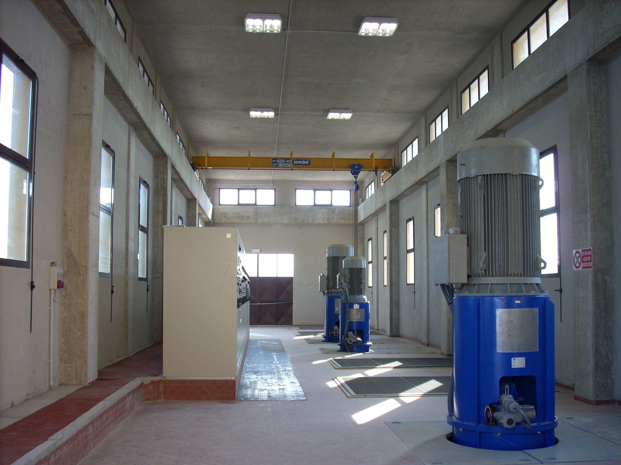
Impianto idrovoro di Castelletti in Comune di Signa

Slide 55
Grazie per l’attenzione!
CAMPI BISENZIO – 11 MARZO 2014

